Slide 1
Вклад Кожвинского
района в
Великую Победу
(1941-1945 гг.)

Slide 2
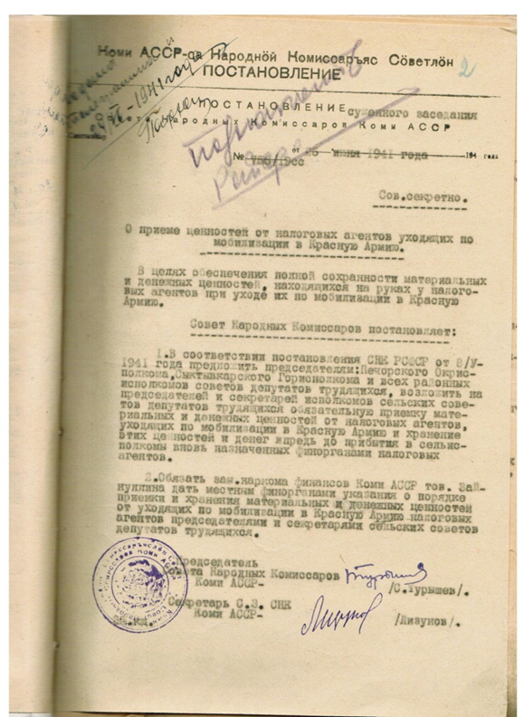
Постановление суженного заседания Совета Народных Комиссаров Коми АССР № 756/19сс от 26.06.1941 г. «О приеме ценностей от налоговых агентов , уходящих по мобилизации в Красную Армию»
Архивный отдел администрации МР «Печора» Ф.261, Оп.1, Д.4, Л.2

Slide 3
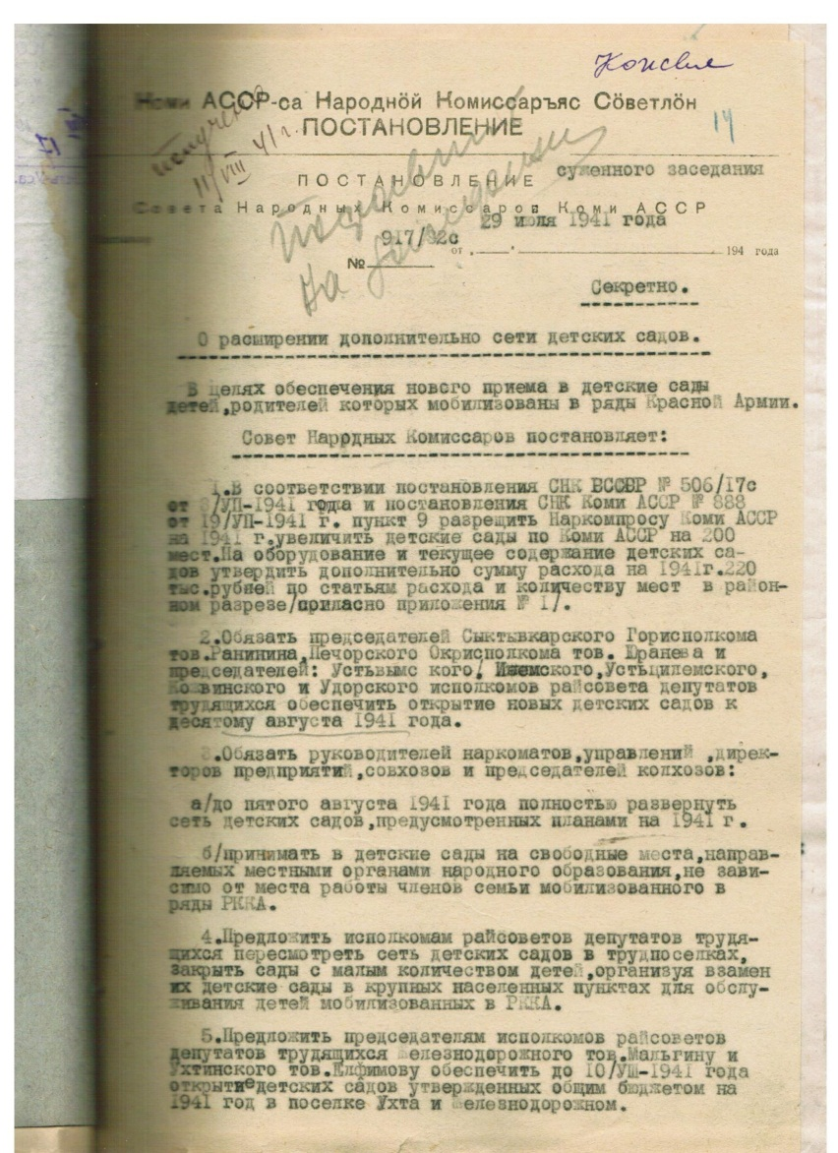
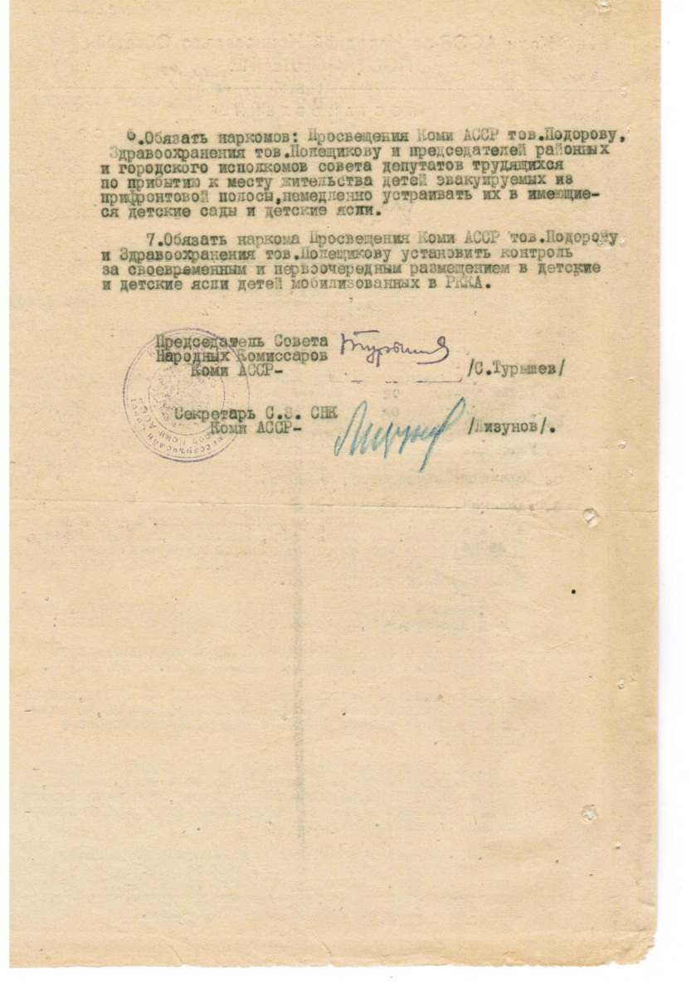
Постановление суженного заседания Совета Народных Комиссаров Коми АССР № 917/82с от 29.07.1941 г. «О расширении дополнительно сети детских садов»
Архивный отдел администрации МР «Печора» Ф.261, Оп.1, Д.4, Л.14

Slide 4
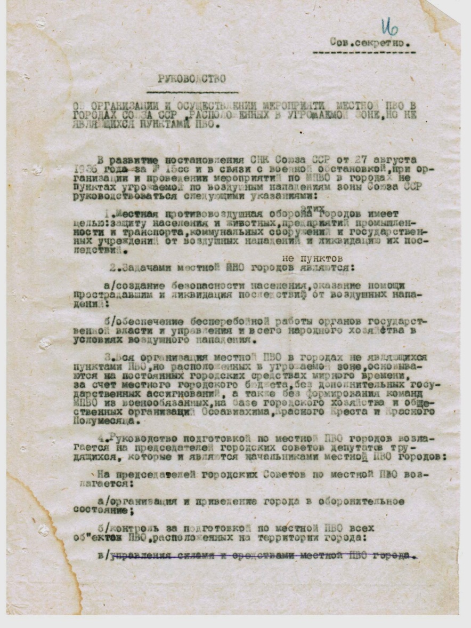
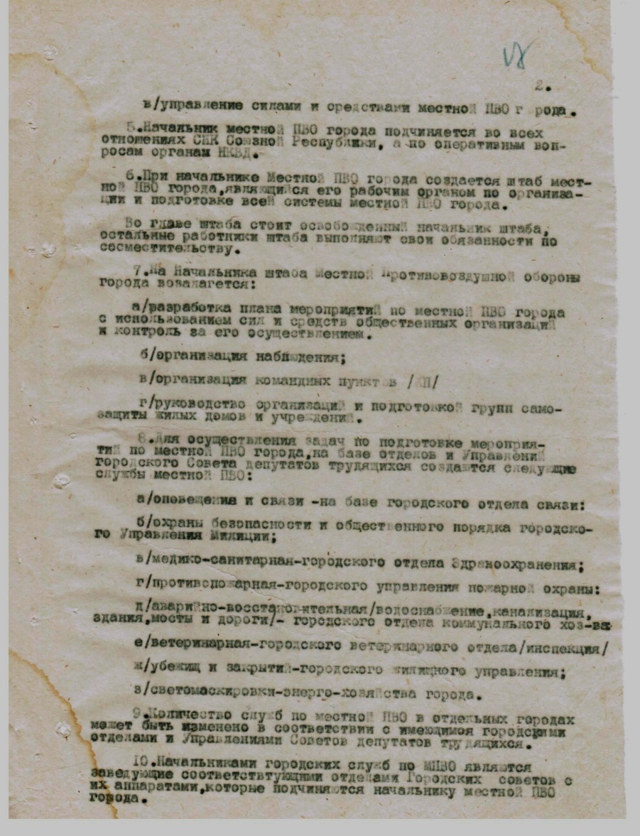
Руководство об организации и осуществлении мероприятий местной ПВО в городах союза ССР, расположенных в угрожаемой зоне, но не являющихся пунктами ПВО.
Архивный отдел администрации МР «Печора» Ф.261, Оп.1, Д.4, Лл.16-17

Slide 5
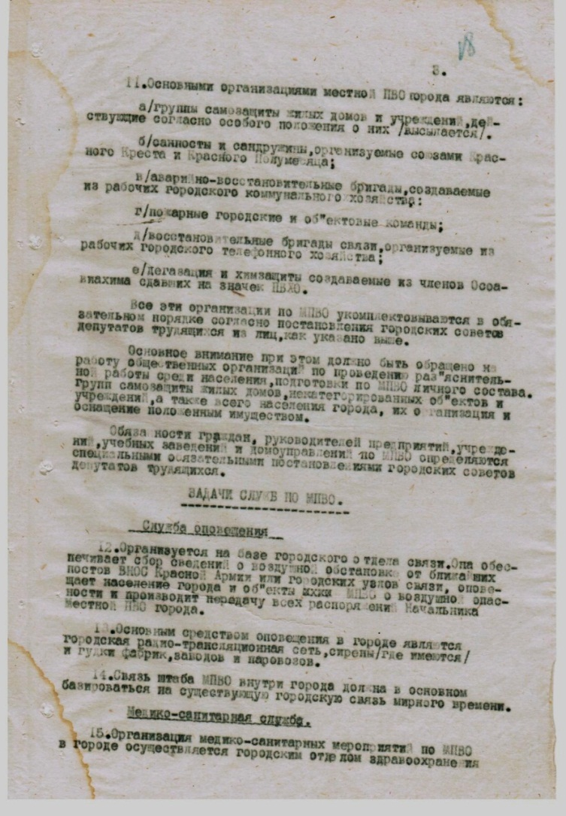
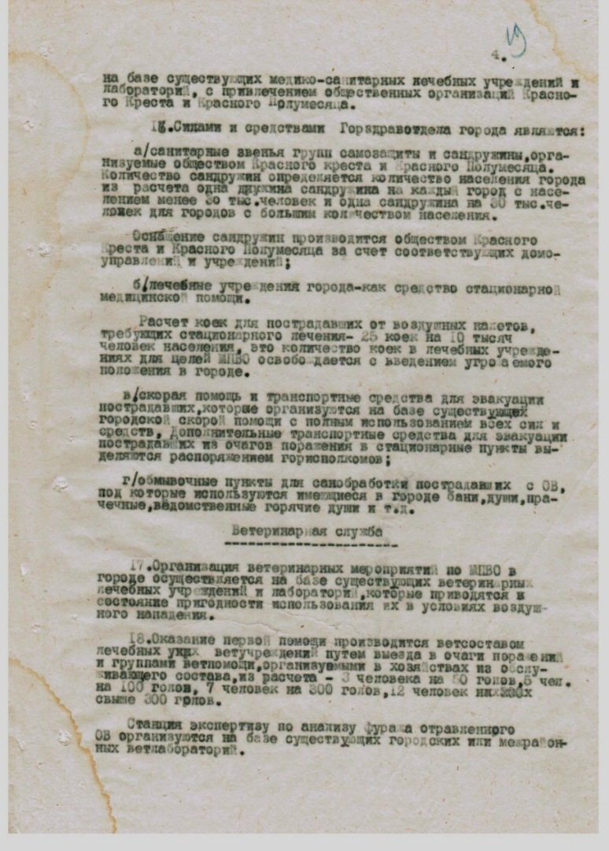
Руководство об организации и осуществлении мероприятий местной ПВО в городах союза ССР, расположенных в угрожаемой зоне, но не являющихся пунктами ПВО.
Архивный отдел администрации МР «Печора» Ф.261, Оп.1, Д.4, Лл.18-19

Slide 6
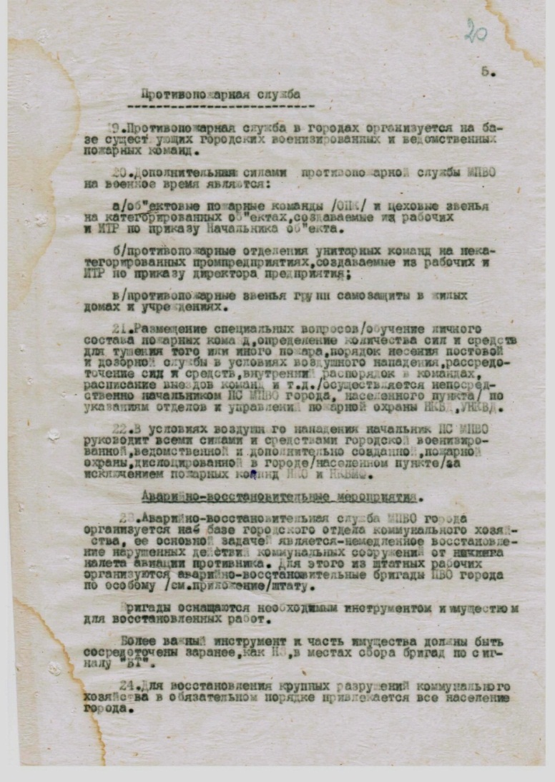
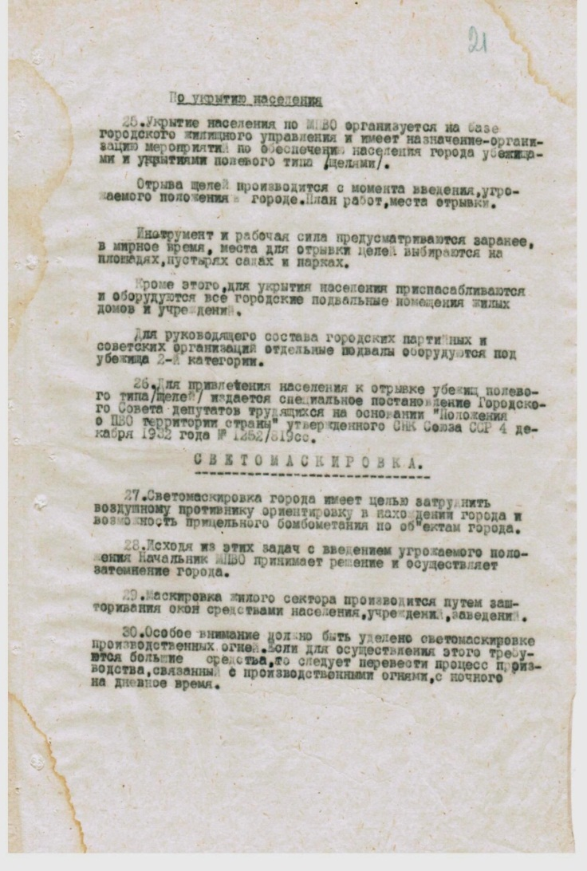
Руководство об организации и осуществлении мероприятий местной ПВО в городах союза ССР, расположенных в угрожаемой зоне, но не являющихся пунктами ПВО.
Архивный отдел администрации МР «Печора» Ф.261, Оп.1, Д.4, Лл.20-21.

Slide 7
Информационное письмо Совета Народных Комиссаров Коми АССР
Архивный отдел администрации МР «Печора» Ф.261, Оп.1, Д.4, Л.37.

Slide 8
Постановление суженного заседания Совета Народных Комиссаров Коми АССР № 953/41сс от 06.08.1941 г. «О создании дополнительного фонда лошадей, для пополнения действующей Красной Армии»
Архивный отдел администрации МР «Печора» Ф.261, Оп.1, Д.4, Л.39.

Slide 9
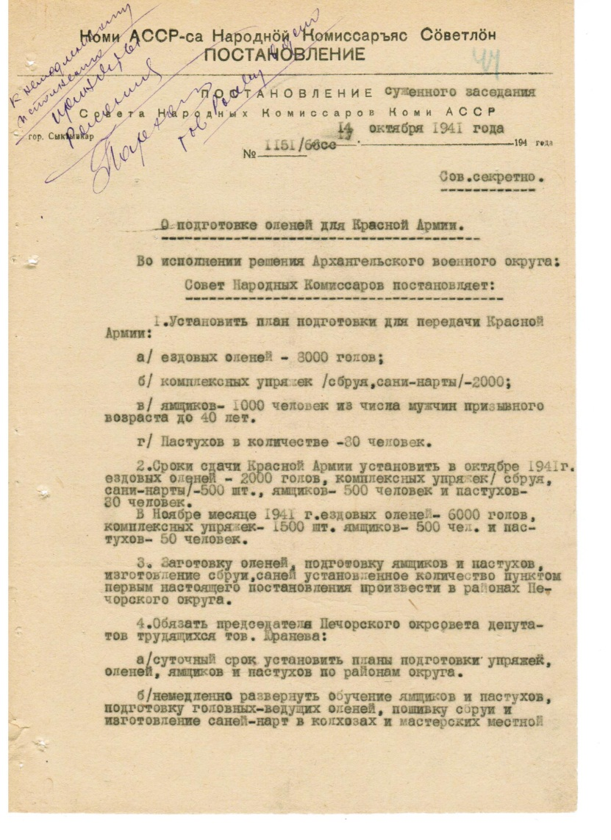
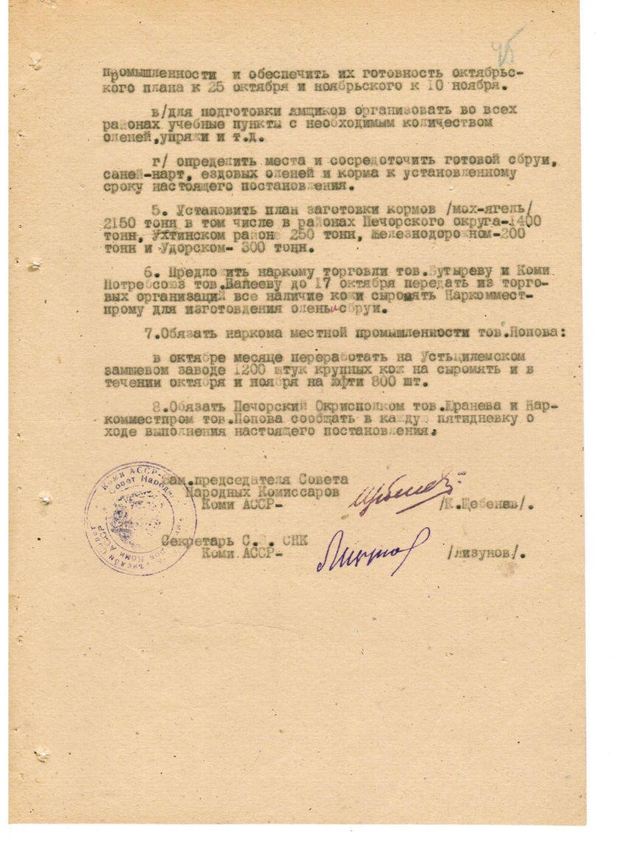
Постановление суженного заседания Совета Народных Комиссаров Коми АССР № 1151/66сс от 14.10.1941 г.
«О подготовке оленей для Красной Армии»
Архивный отдел администрации МР «Печора» Ф.261, Оп.1, Д. 4, Лл. 44-45.

Slide 10
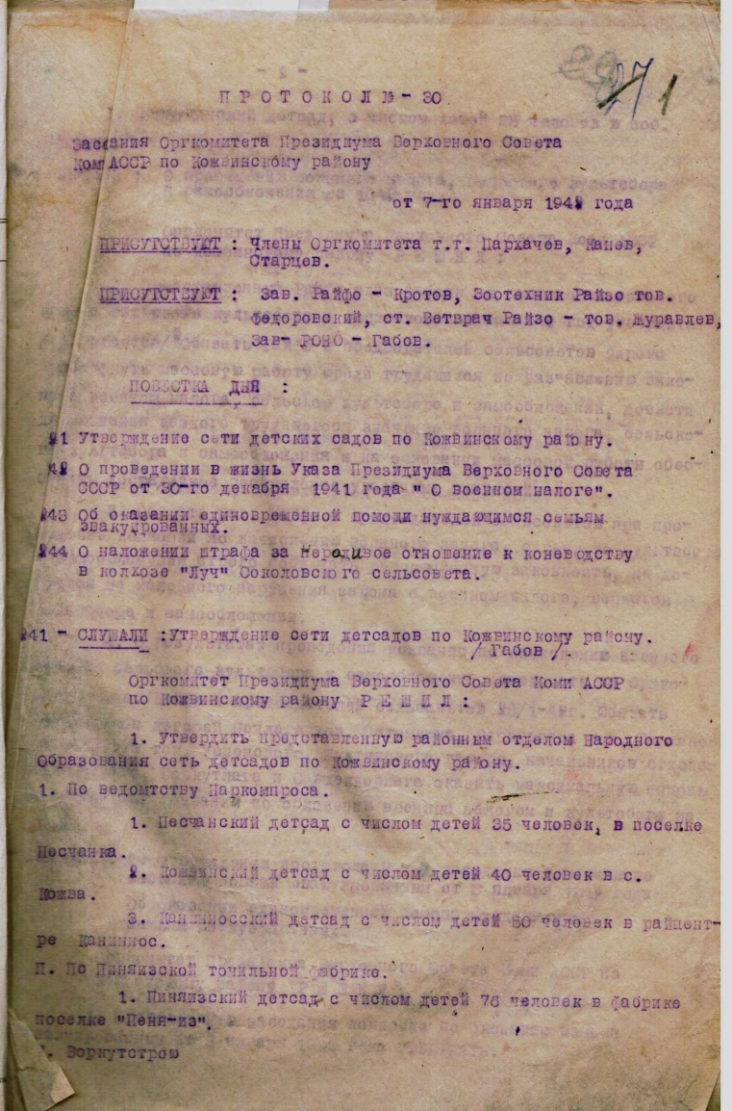
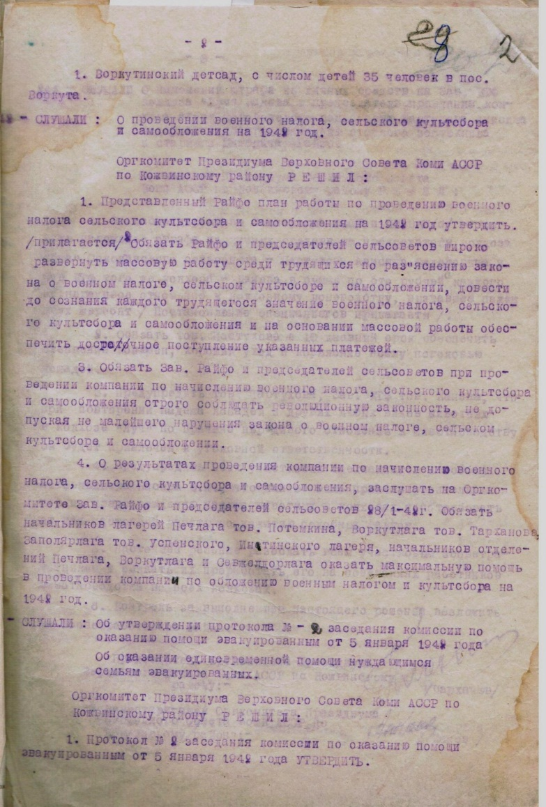
Протокол № 30 от 07.01.1942 г. Заседания Оргкомитета Президиума Верховного Совета Коми АССР по Кожвинскому району
Архивный отдел администрации МР «Печора» Ф.261, Оп.1, Д. 6, Лл. 1-2

Slide 11
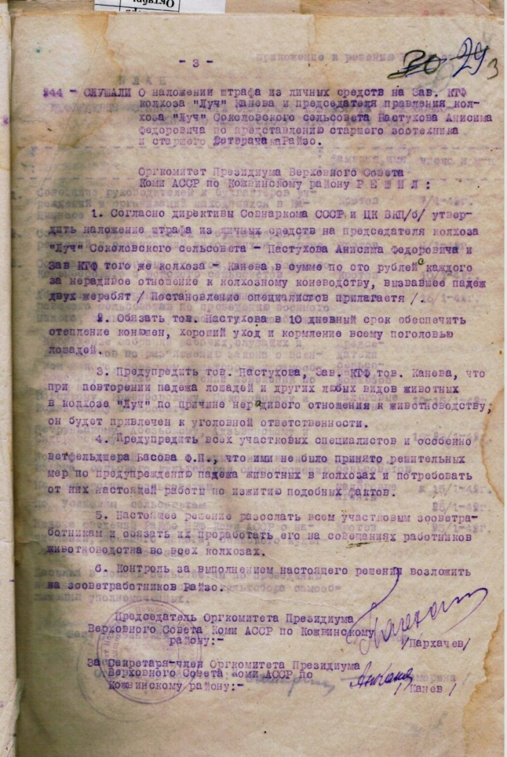
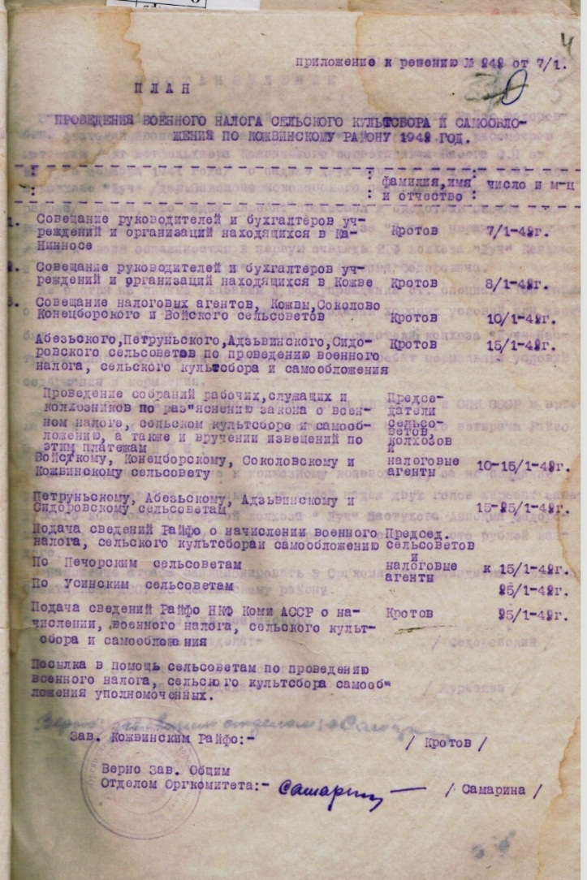
Протокол № 30 от 07.01.1942 г. Заседания Оргкомитета Президиума Верховного Совета Коми АССР по Кожвинскому району
Архивный отдел администрации МР «Печора» Ф.261, Оп.1, Д. 6, Лл. 3-4

Slide 12
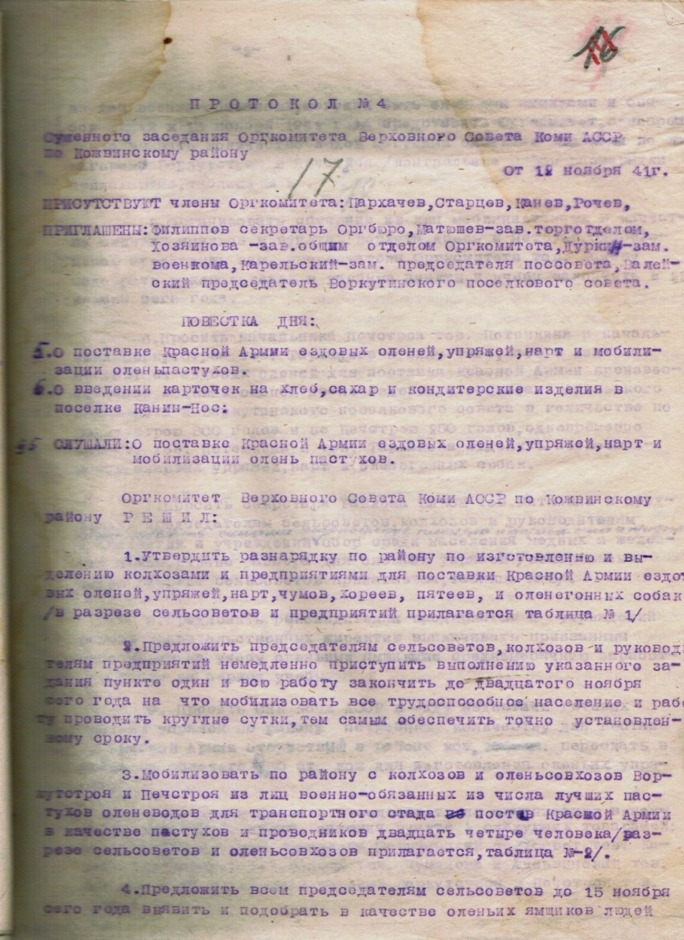
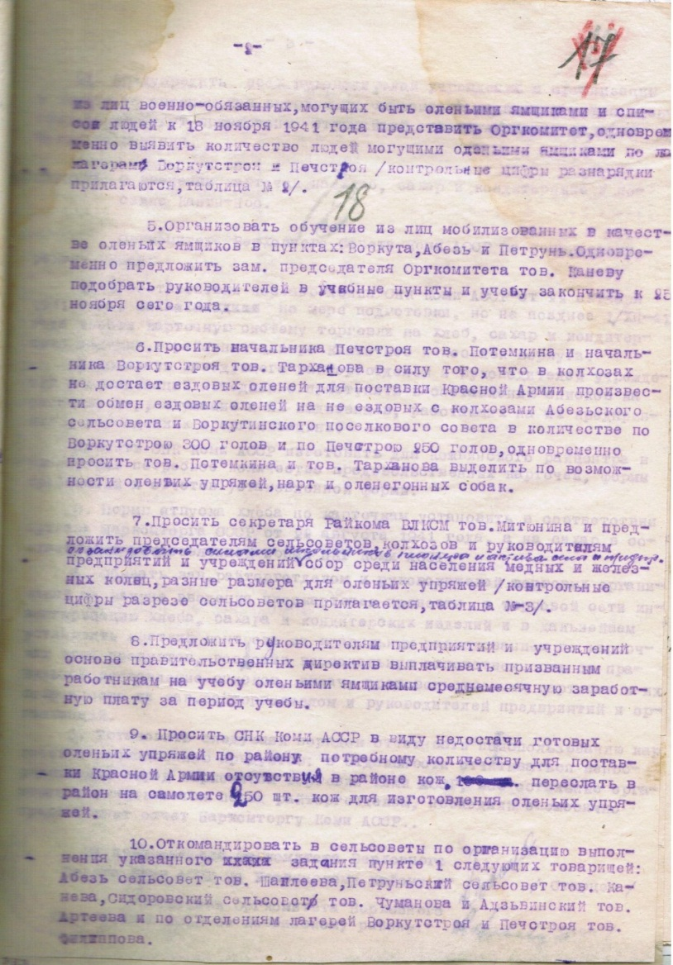
Протокол № 4 от 12.11.1941 г. Суженного Заседания Оргкомитета Верховного Совета Коми АССР по Кожвинскому району
Архивный отдел администрации МР «Печора» Ф.261, Оп.1, Д. 6, Лл. 16-17

Slide 13
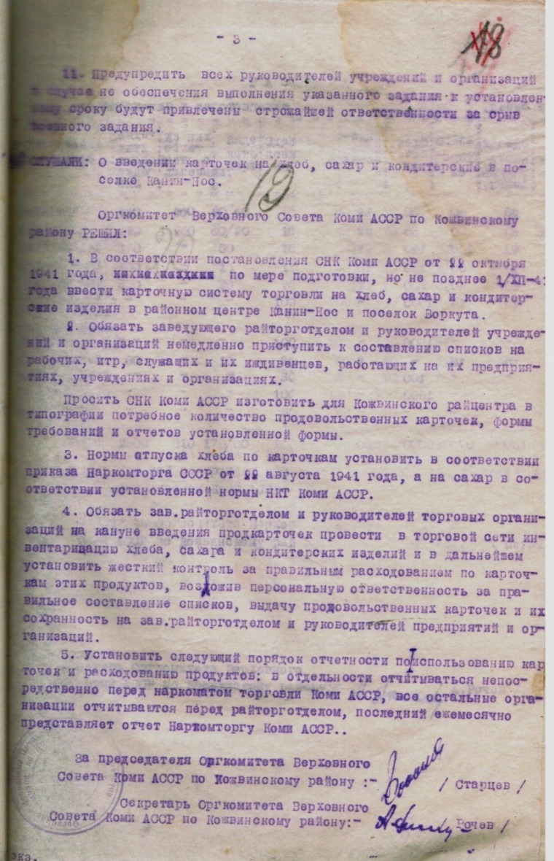
Протокол № 4 от 12.11.1941 г. Суженного Заседания Оргкомитета Верховного Совета Коми АССР по Кожвинскому району
Архивный отдел администрации МР «Печора» Ф.261, Оп.1, Д. 6, Л. 18

Slide 14
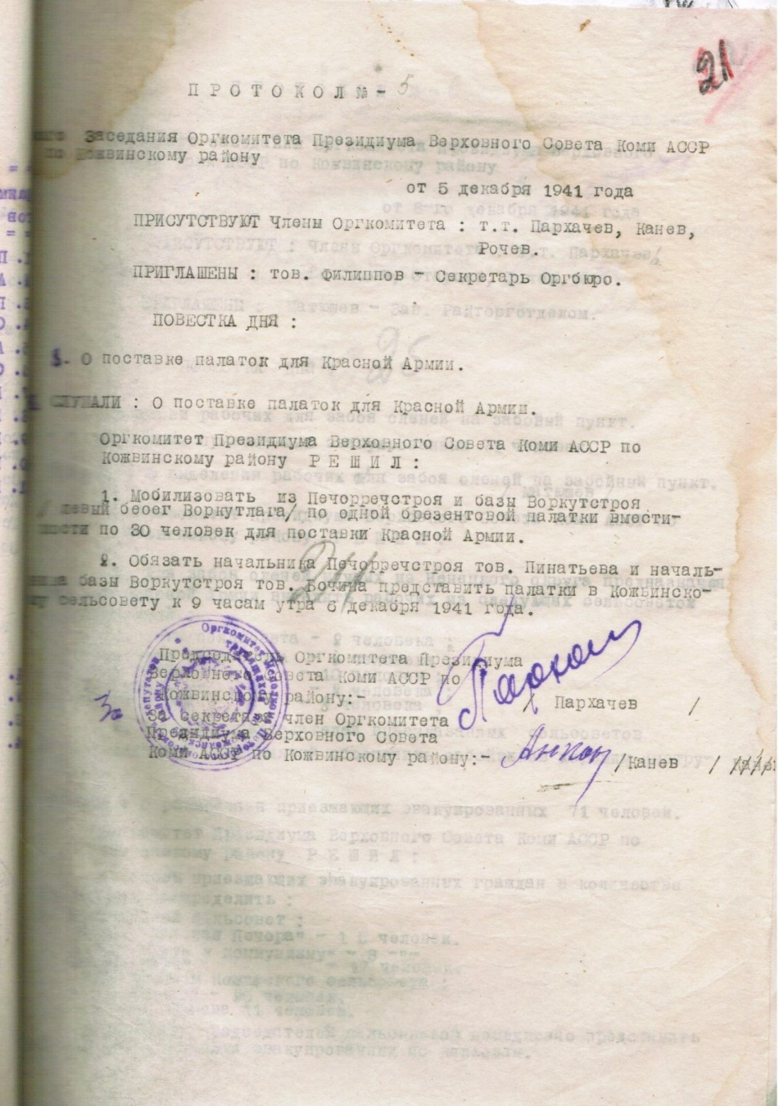
Протокол № 5 от 05.12.1941 г. Суженного Заседания Оргкомитета Президиума Верховного Совета Коми АССР по Кожвинскому району
Архивный отдел администрации МР «Печора» Ф.261, Оп.1, Д. 6, Л. 21

Slide 15
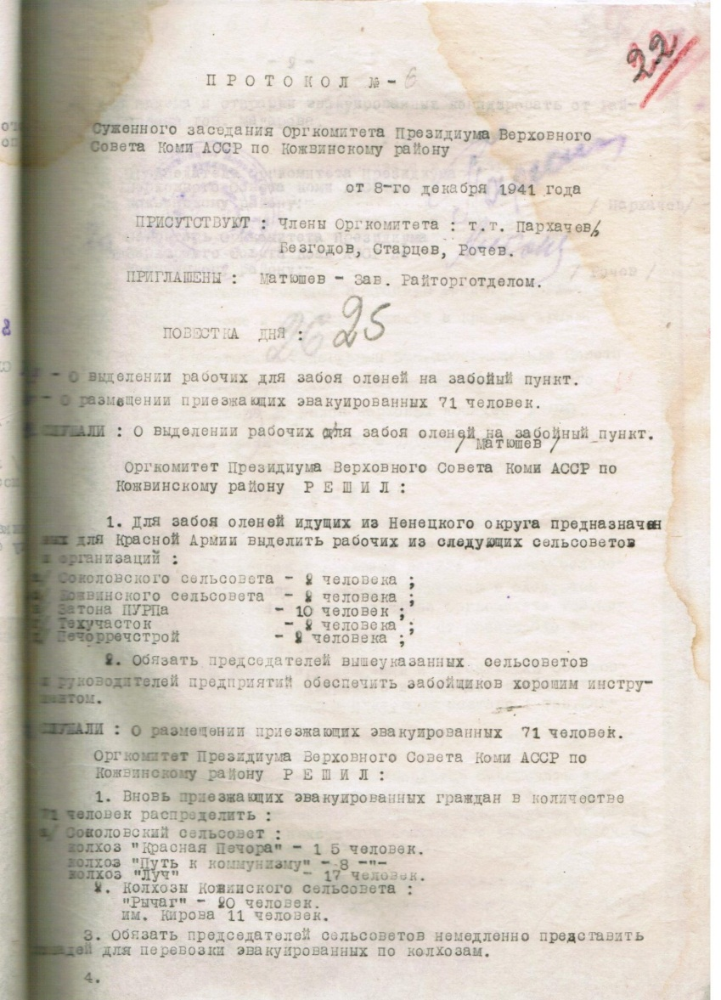
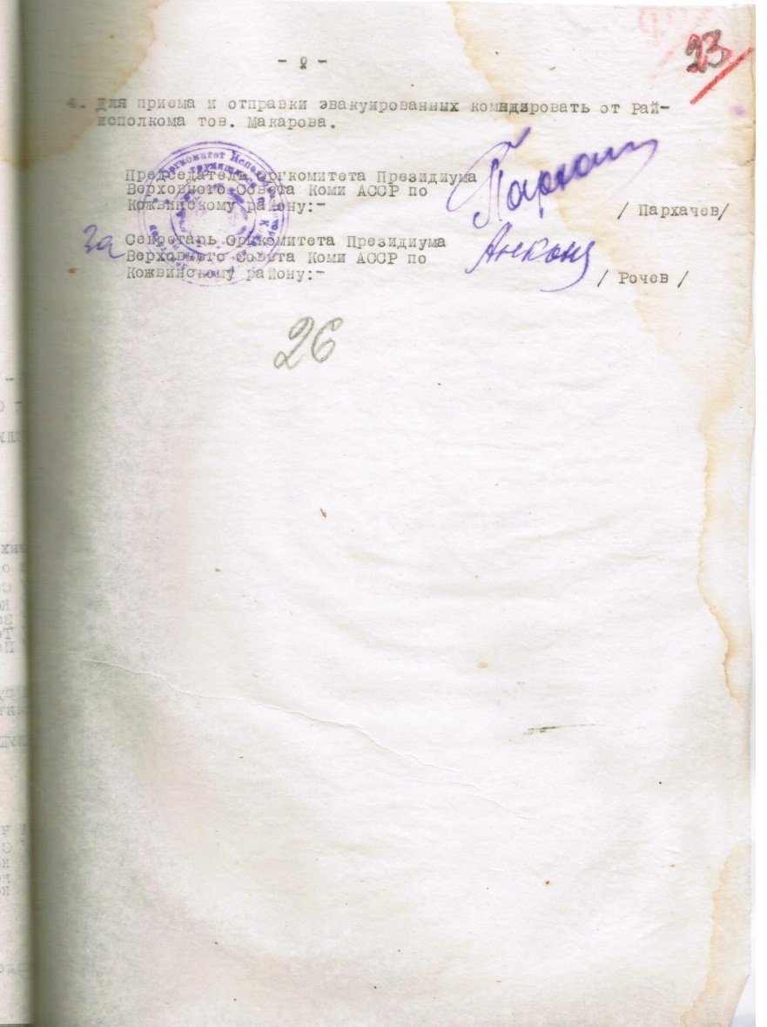
Протокол № 6 от 08.12.1941 г. Суженного Заседания Оргкомитета Президиума Верховного Совета Коми АССР по Кожвинскому району
Архивный отдел администрации МР «Печора» Ф.261, Оп.1, Д. 6, Лл. 22-23

Slide 16
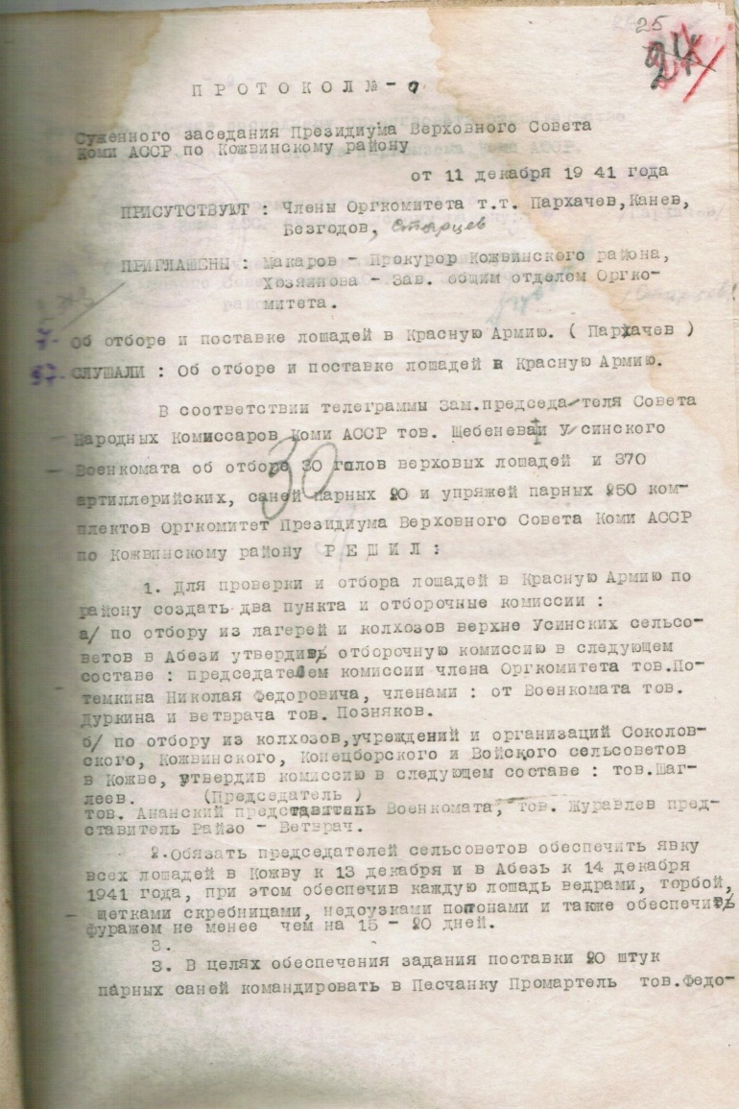
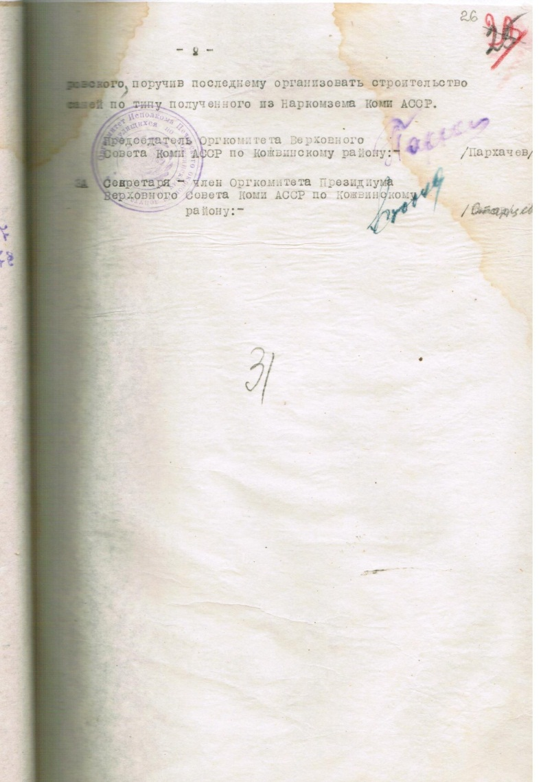
Протокол № 7 от 11.12.1941 г. Суженного Заседания Оргкомитета Президиума Верховного Совета Коми АССР по Кожвинскому району
Архивный отдел администрации МР «Печора» Ф.261, Оп.1, Д. 6, Лл. 25-26

Slide 17
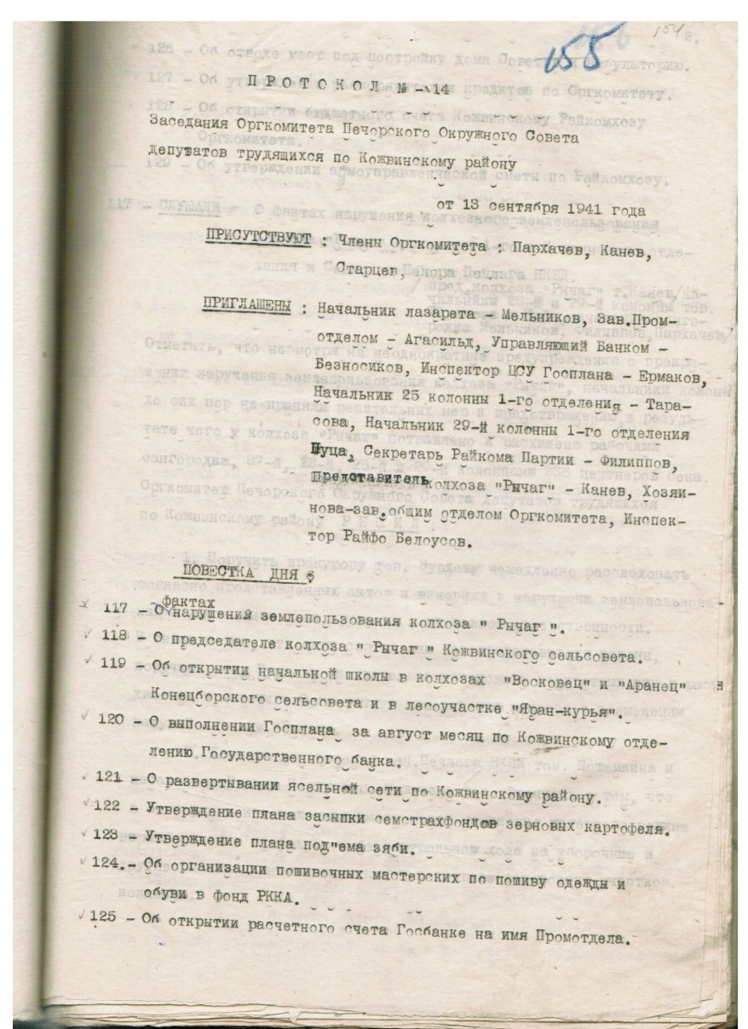
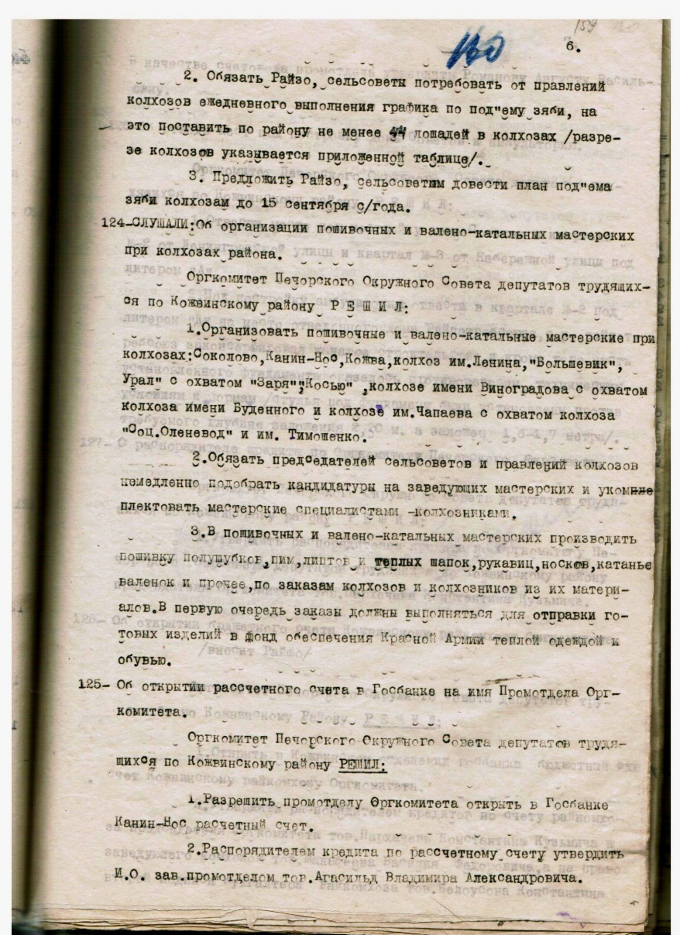
Протокол № 14 от 13.09.1941 г. Заседания Оргкомитета Печорского Окружного Совета депутатов трудящихся по Кожвинскому району
Архивный отдел администрации МР «Печора» Ф.261, Оп.1, Д. 7, Лл. 154-155

Slide 18
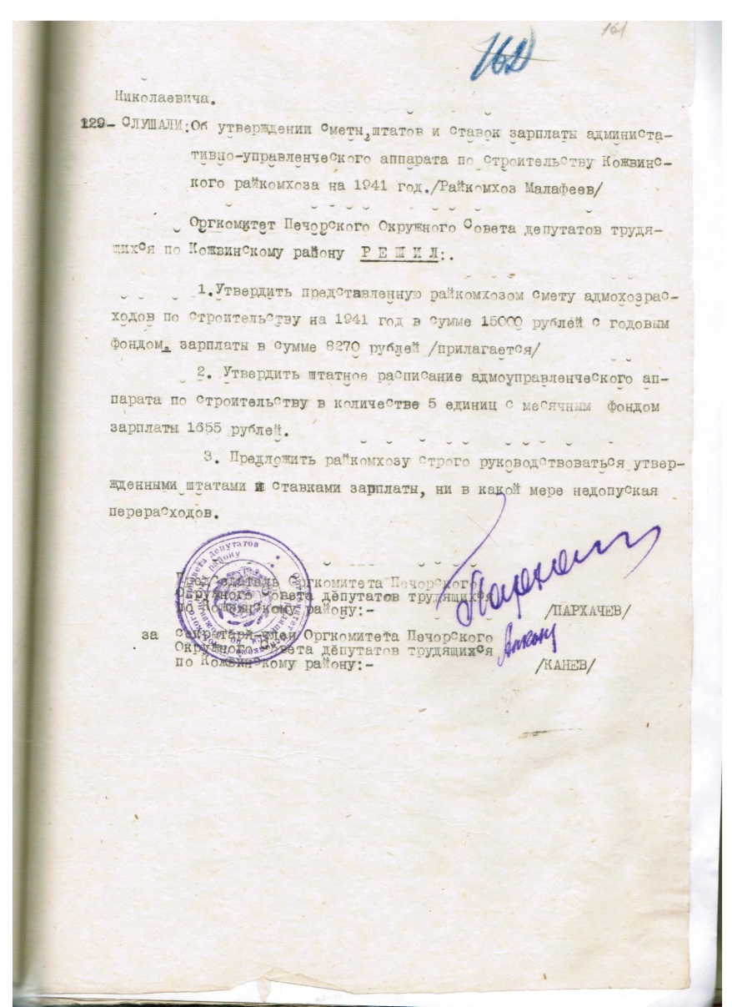
Протокол № 14 от 13.09.1941 г. Заседания Оргкомитета Печорского Окружного Совета депутатов трудящихся по Кожвинскому району
Архивный отдел администрации МР «Печора» Ф.261, Оп.1, Д. 7, Л. 161

Slide 19
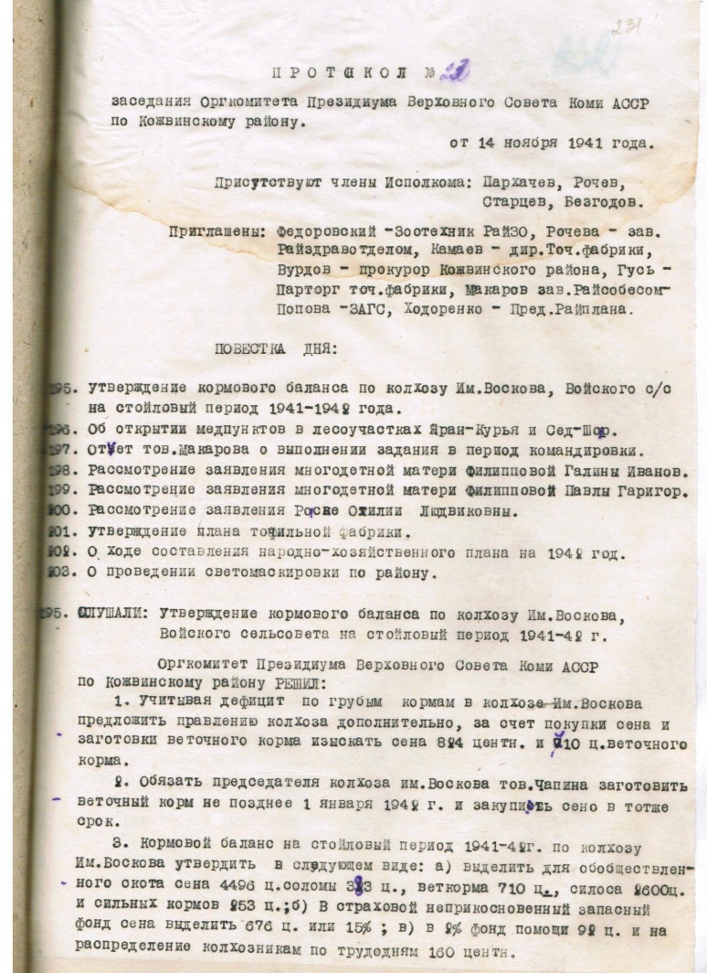
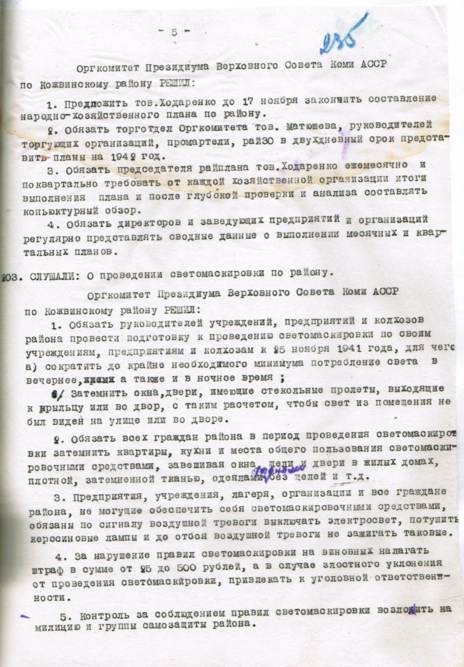
Протокол № 22 от 14.11.1941 г. Заседания Оргкомитета Президиума Верховного Совета Коми АССР по Кожвинскому району
Архивный отдел администрации МР «Печора» Ф.261, Оп.1, Д. 7, Лл. 231,234

Slide 20
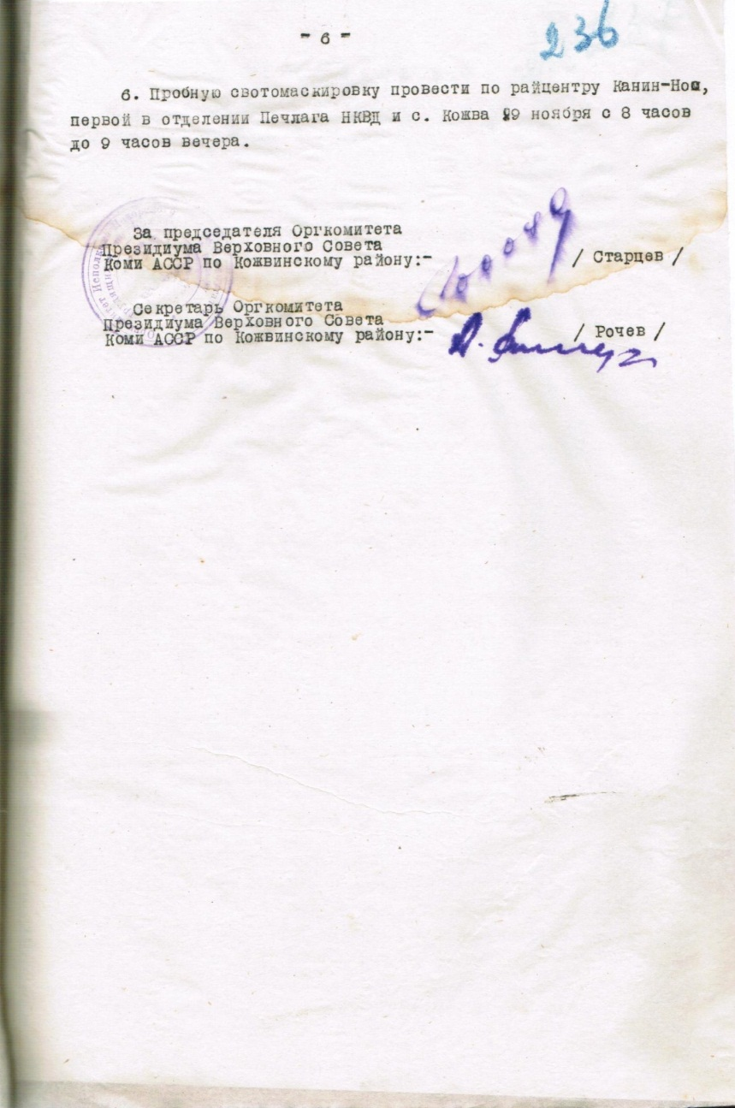
Протокол № 22 от 14.11.1941 г. Заседания Оргкомитета Президиума Верховного Совета Коми АССР по Кожвинскому району
Архивный отдел администрации МР «Печора» Ф.261, Оп.1, Д. 7, Л. 236

Slide 21
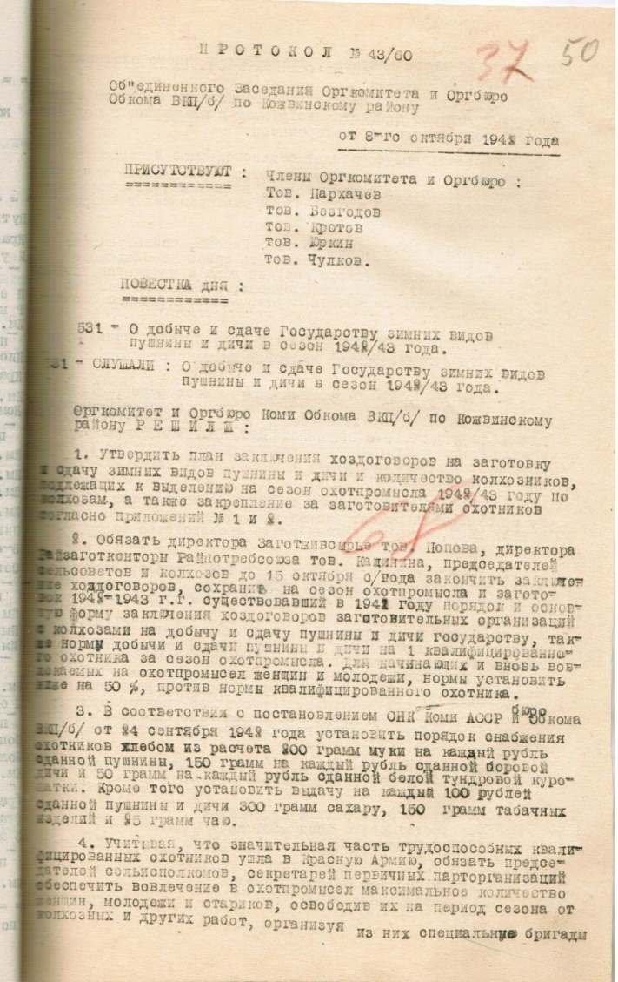
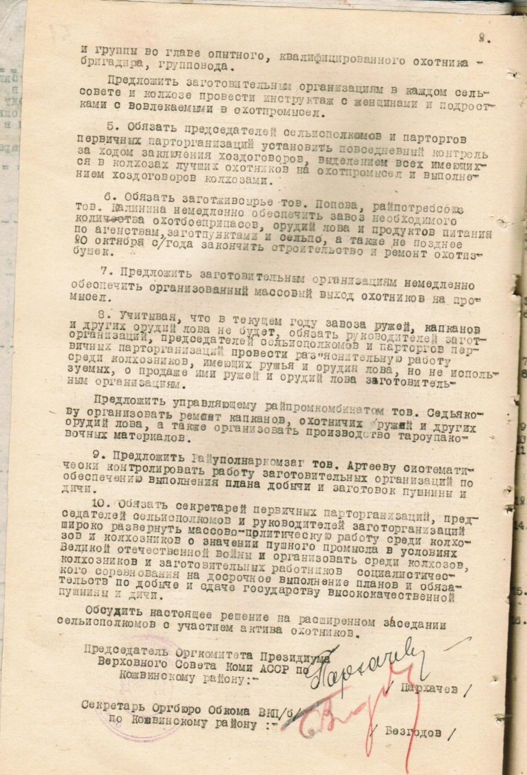
Протокол № 43/60 от 08.10.1942 г. Объединенного заседания Оргкомитета и Оргбюро Обкома ВКП/б/ по Кожвинскому району
Архивный отдел администрации МР «Печора» Ф.261, Оп.1, Д. 9, Л. 50

Slide 22
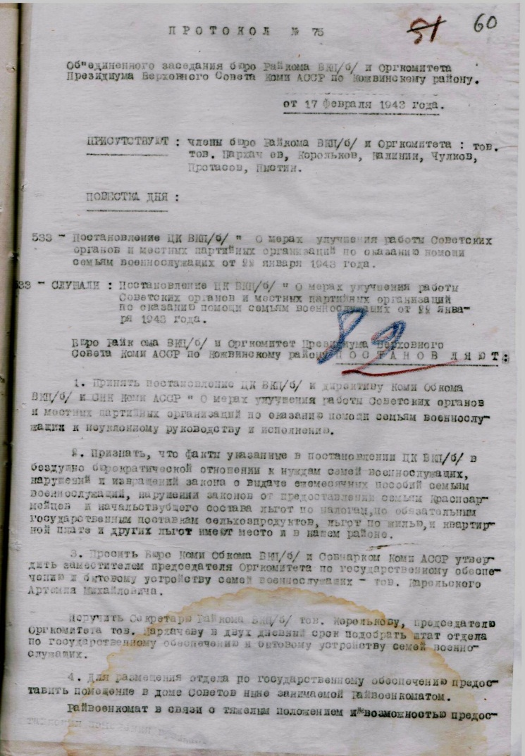
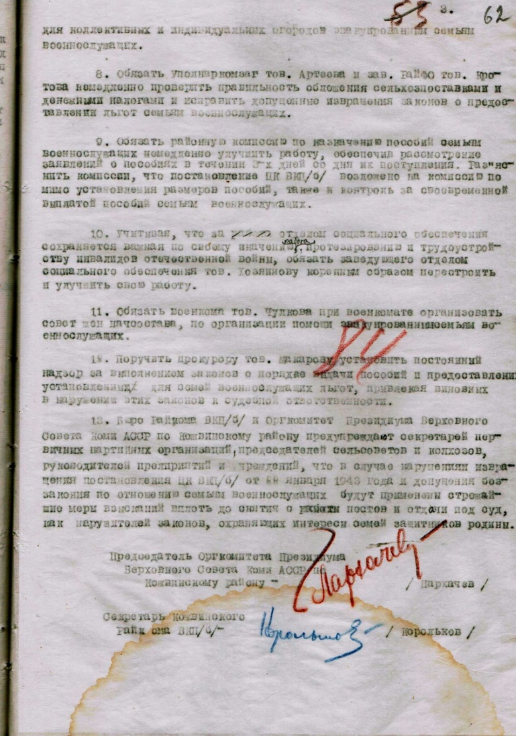
Протокол № 75 от 17.02.1943 г. Объединенного заседания бюро Райкома ВКП/б/ и Оргкомитета Президиума Верховного Совета Коми АССР
по Кожвинскому району
Архивный отдел администрации МР «Печора» Ф.261, Оп.1, Д. 9, Лл. 60,62

Slide 23
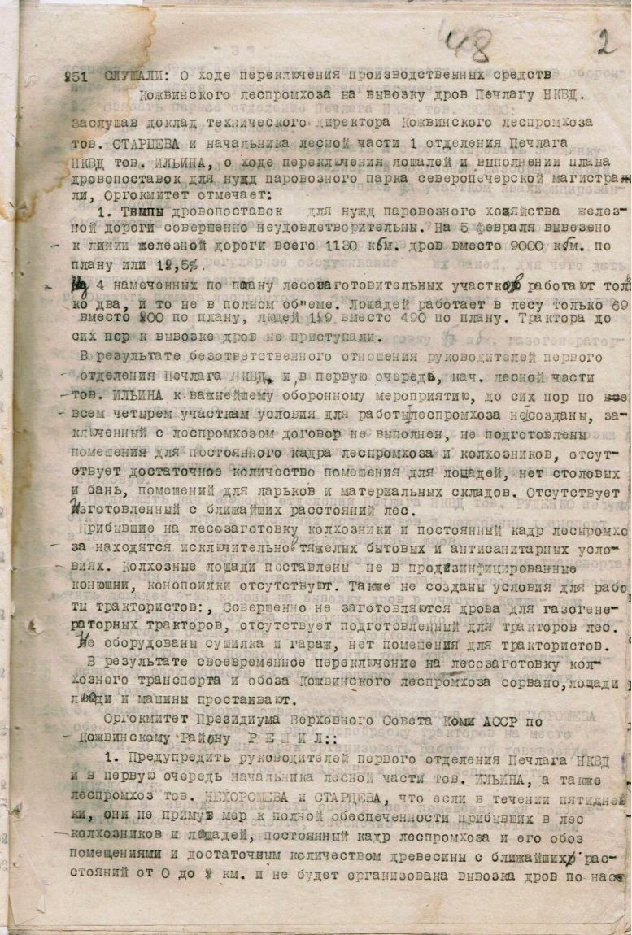
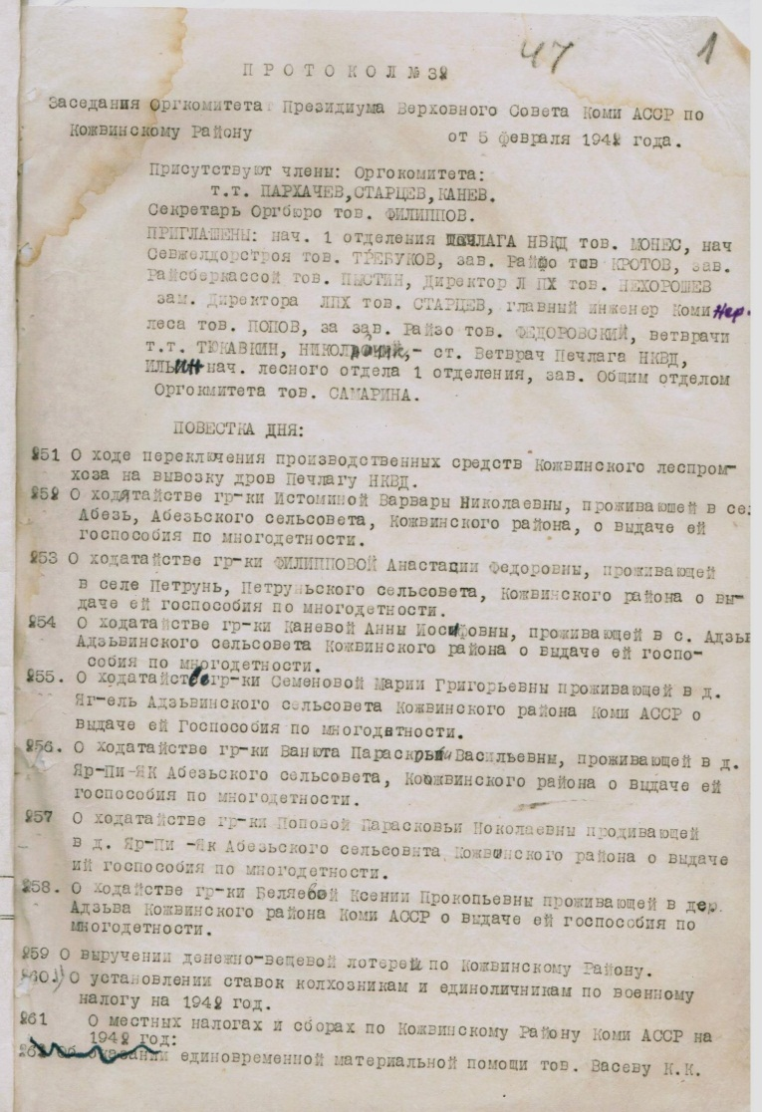
Протокол № 32 от 05.02.1942 г. Заседания Оргкомитета Президиума Верховного Совета Коми АССР по Кожвинскому району
Архивный отдел администрации МР «Печора» Ф.261, Оп.1, Д. 10, Лл. 1-2

Slide 24
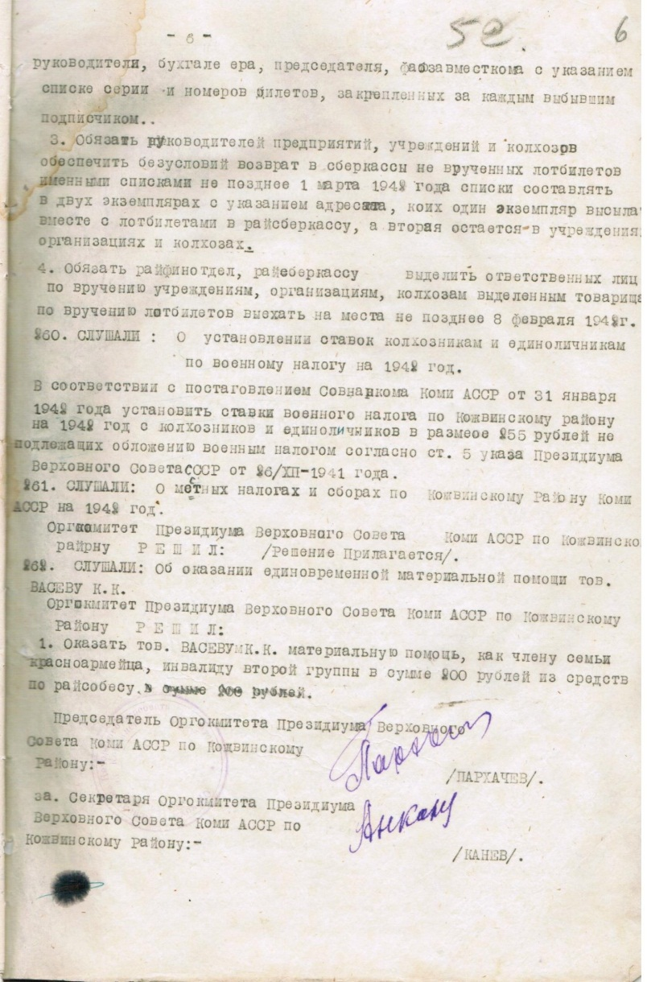
Протокол № 32 от 05.02.1942 г. Заседания Оргкомитета Президиума Верховного Совета Коми АССР по Кожвинскому району
Архивный отдел администрации МР «Печора» Ф.261, Оп.1, Д. 10, Л. 6

Slide 25
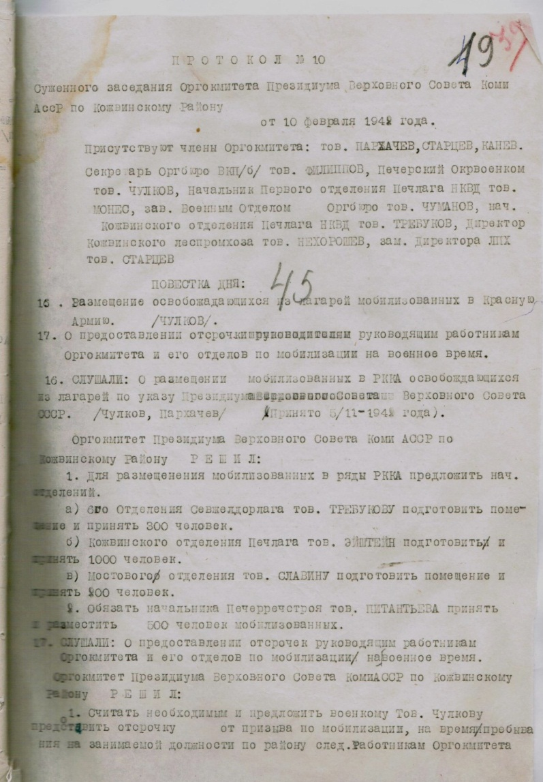
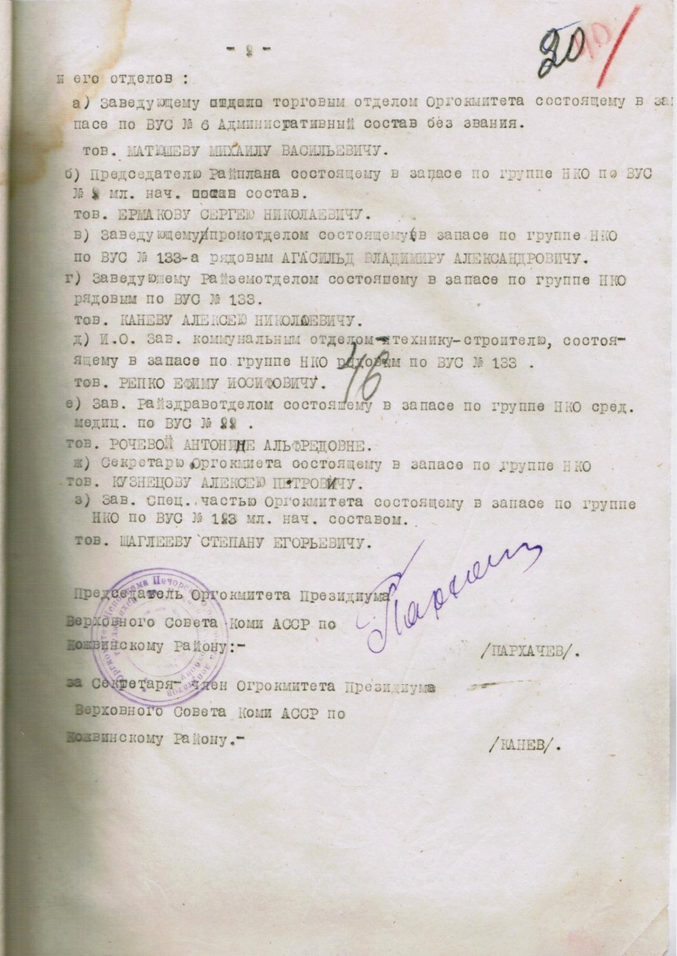
Протокол № 10 от 10.02.1942 г. Суженного заседания Оргкомитета Президиума Верховного Совета Коми АССР по Кожвинскому району
Архивный отдел администрации МР «Печора» Ф.261, Оп.1, Д. 10, Лл. 19-20

Slide 26
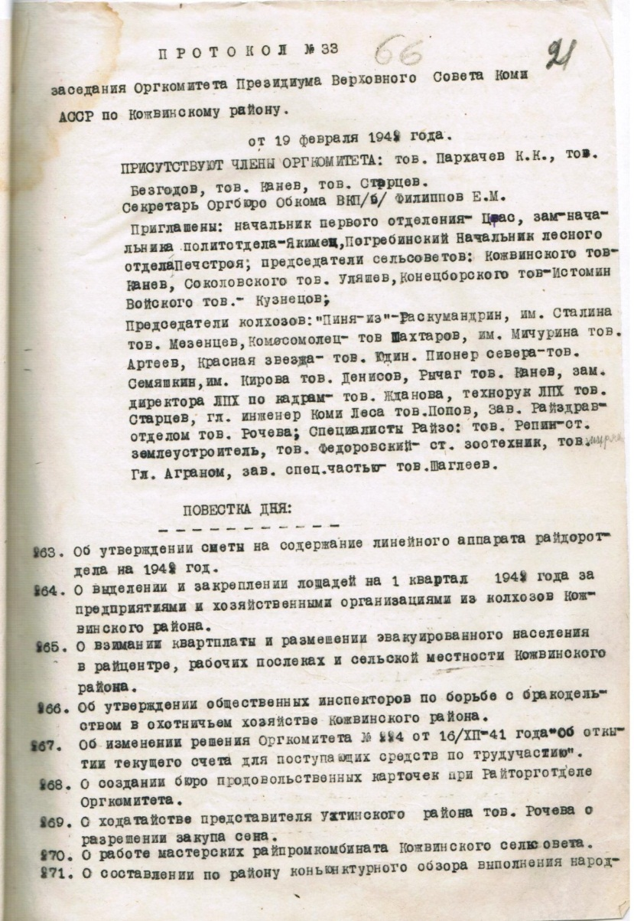
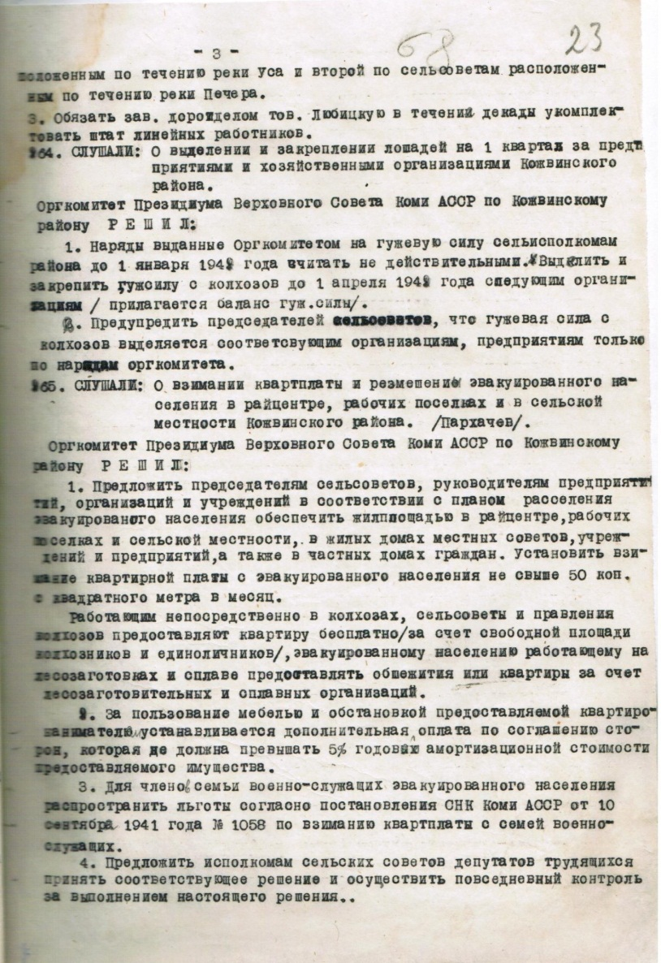
Протокол № 33 от 19.02.1942 г. Заседания Оргкомитета Президиума Верховного Совета Коми АССР по Кожвинскому району
Архивный отдел администрации МР «Печора» Ф.261, Оп.1, Д. 10, Лл. 21,23

Slide 27
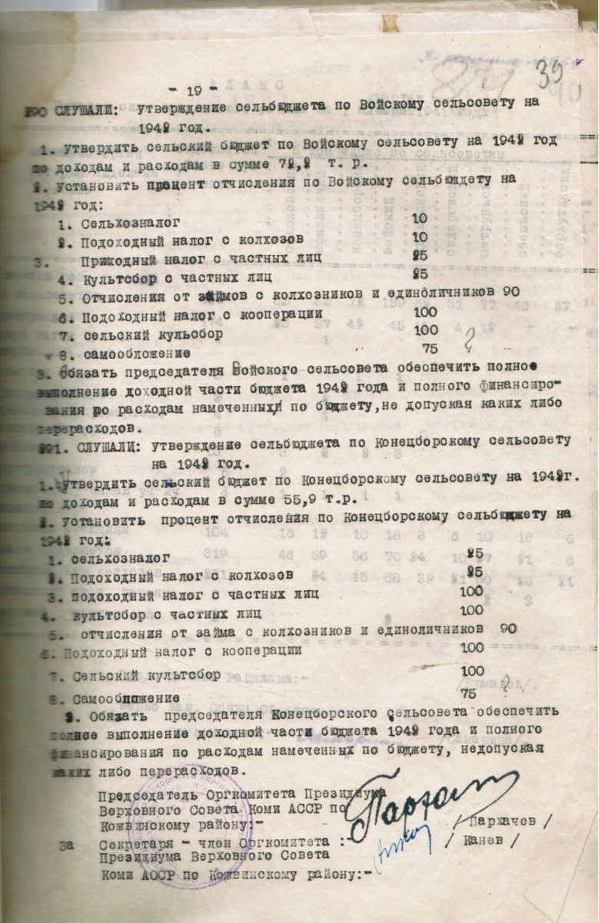
Протокол № 33 от 19.02.1942 г. Заседания Оргкомитета Президиума Верховного Совета Коми АССР по Кожвинскому району
Архивный отдел администрации МР «Печора» Ф.261, Оп.1, Д. 10, Л. 39

Slide 28
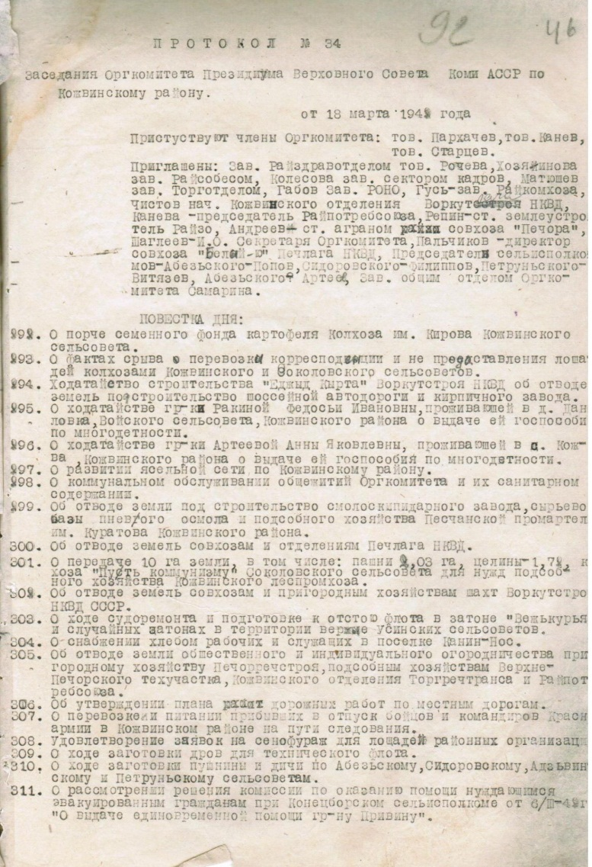
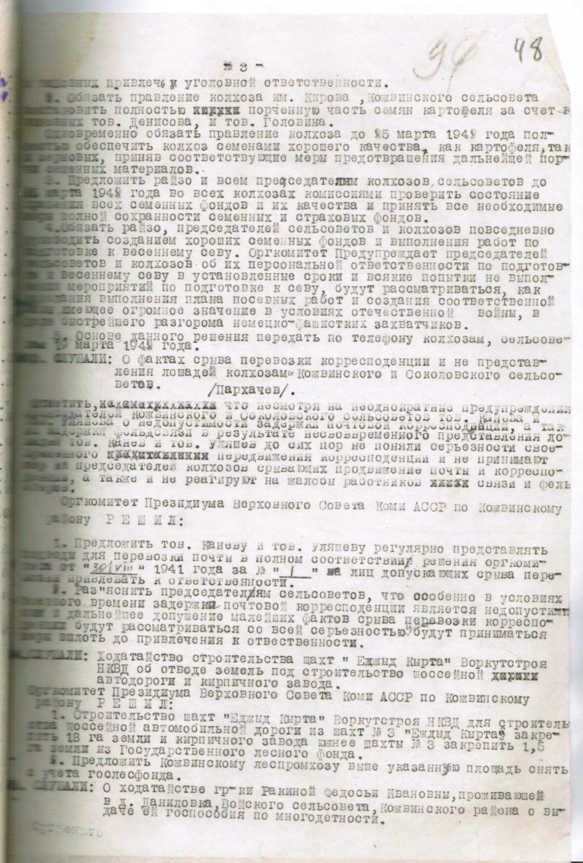
Протокол № 34 от 18.03.1942 г. Заседания Оргкомитета Президиума Верховного Совета Коми АССР по Кожвинскому району
Архивный отдел администрации МР «Печора» Ф.261, Оп.1, Д. 10, Лл. 46,48

Slide 29
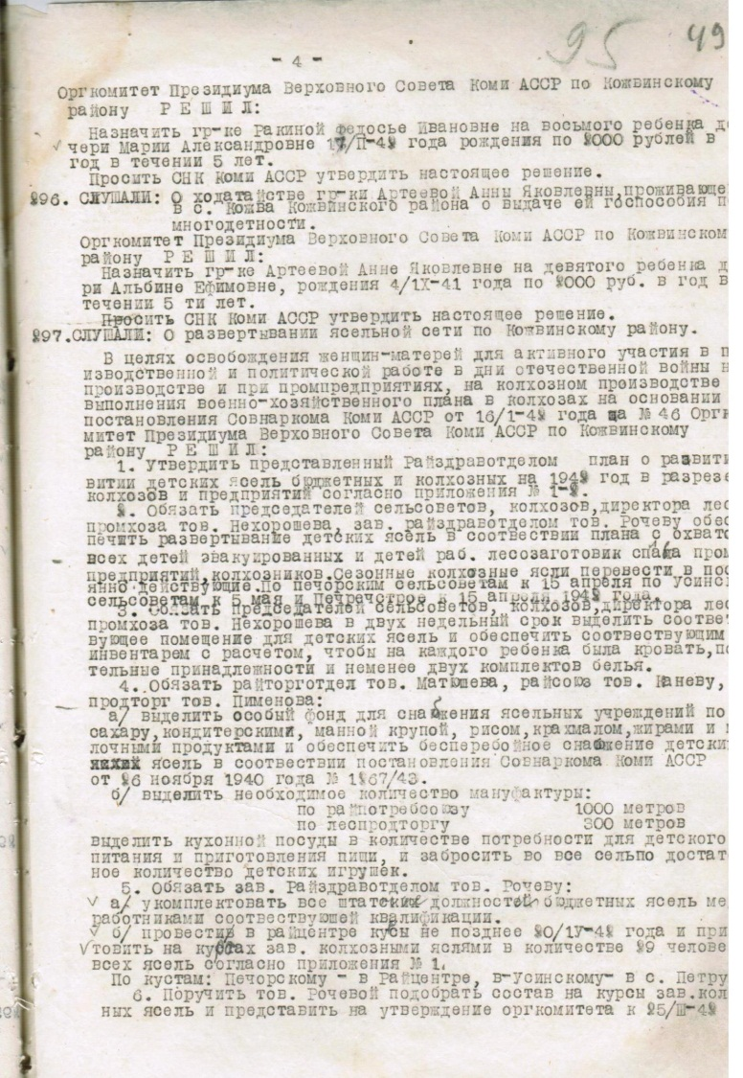
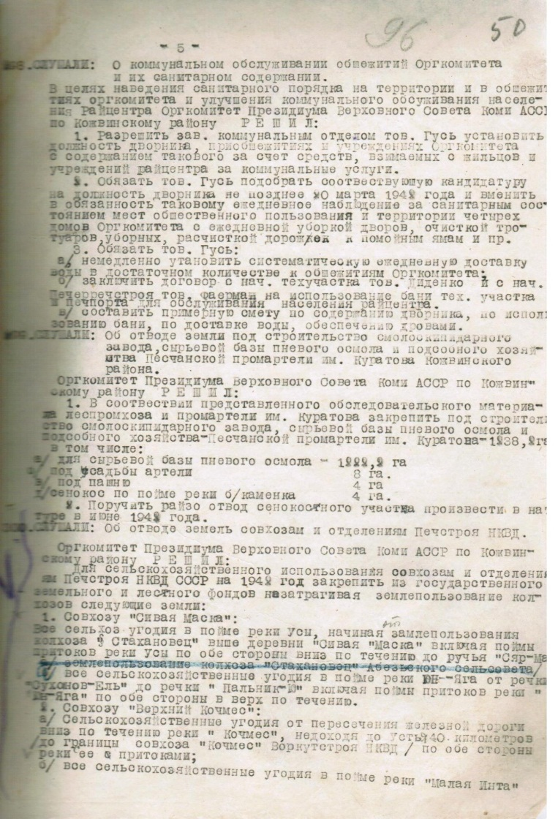
Протокол № 34 от 18.03.1942 г. Заседания Оргкомитета Президиума Верховного Совета Коми АССР по Кожвинскому району
Архивный отдел администрации МР «Печора» Ф.261, Оп.1, Д. 10, Лл. 49-50

Slide 30
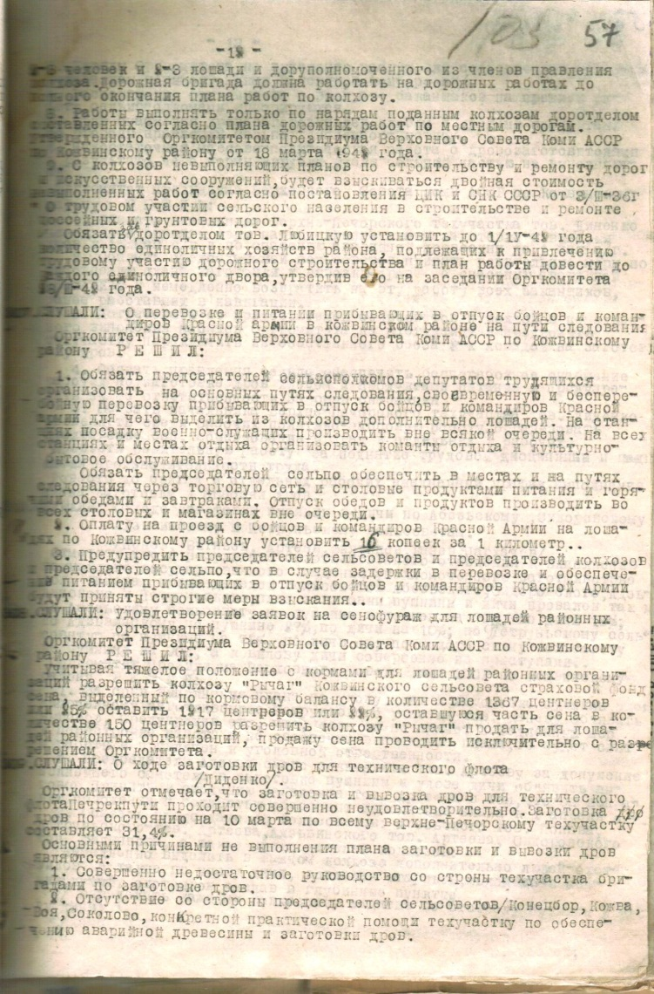
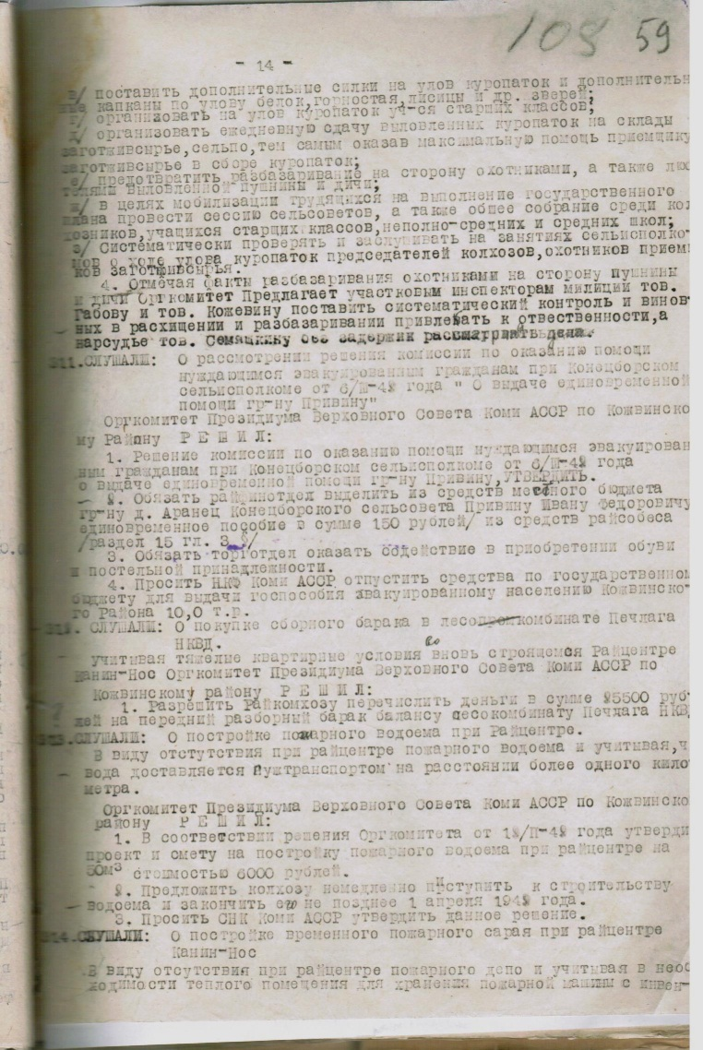
Протокол № 34 от 18.03.1942 г. Заседания Оргкомитета Президиума Верховного Совета Коми АССР по Кожвинскому району
Архивный отдел администрации МР «Печора» Ф.261, Оп.1, Д. 10, Лл. 57,59

Slide 31
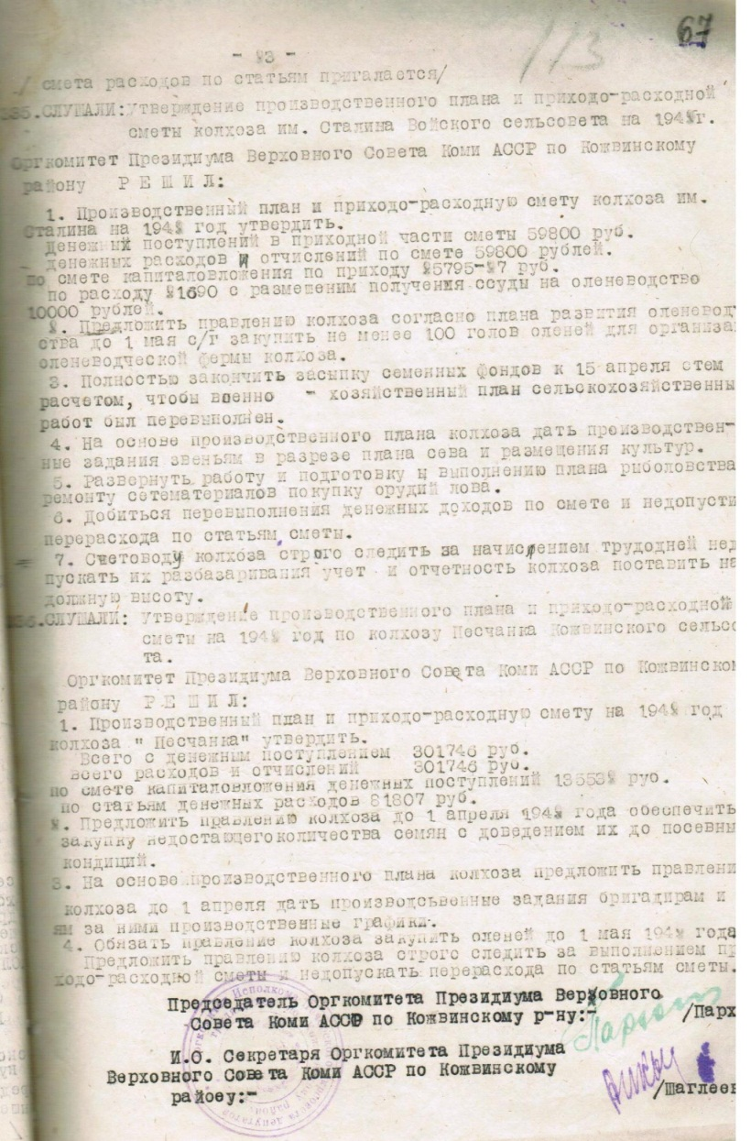
Протокол № 34 от 18.03.1942 г. Заседания Оргкомитета Президиума Верховного Совета Коми АССР по Кожвинскому району
Архивный отдел администрации МР «Печора» Ф.261, Оп.1, Д. 10, Л. 67

Slide 32
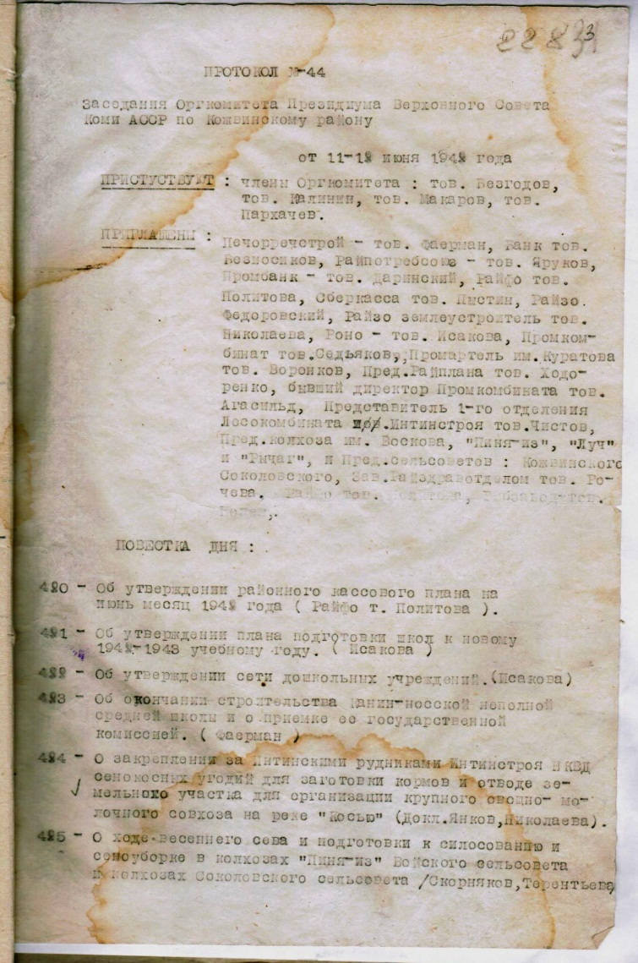
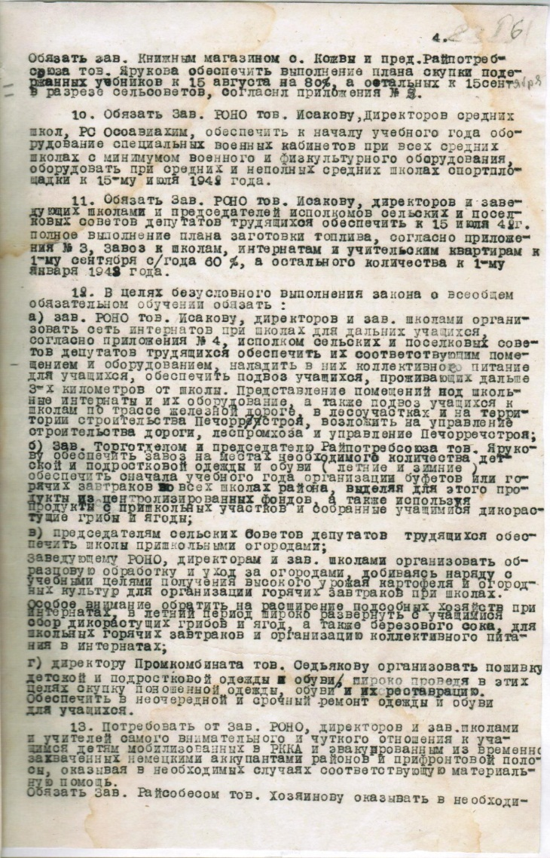
Протокол № 44 от 11-12.06.1942 г. Заседания Оргкомитета Президиума Верховного Совета Коми АССР по Кожвинскому району
Архивный отдел администрации МР «Печора» Ф.261, Оп.1, Д. 11, Лл. 3,6

Slide 33
Протокол № 44 от 11-12.06.1942 г. Заседания Оргкомитета Президиума Верховного Совета Коми АССР по Кожвинскому району
Архивный отдел администрации МР «Печора» Ф.261, Оп.1, Д. 11, Л. 22

Slide 34
Протокол № 8 от 22-24.04.1943 г. Заседания Исполкома Кожвинского райсовета депутатов трудящихся
Архивный отдел администрации МР «Печора» Ф.261, Оп.1, Д. 14, Лл. 27-28

Slide 35
Протокол № 8 от 22-24.04.1943 г. Заседания Исполкома Кожвинского райсовета депутатов трудящихся
Архивный отдел администрации МР «Печора» Ф.261, Оп.1, Д. 14, Лл. 29,42

Slide 36
Протокол № б/н от 19.05.1943 г. Суженного заседания Исполкома Кожвинского райсовета депутатов трудящихся
Архивный отдел администрации МР «Печора» Ф.261, Оп.1, Д. 15, Лл. 32-33

Slide 37
Протокол № б/н от 19.05.1943 г. Суженного заседания Исполкома Кожвинского райсовета депутатов трудящихся
Архивный отдел администрации МР «Печора» Ф.261, Оп.1, Д. 15, Лл. 34-35

Slide 38
Протокол № 18 от 30.11.1943 г. Суженного заседания Оргкомитета Президиума Верховного Совета Коми АССР по Кожвинскому району
Архивный отдел администрации МР «Печора» Ф.261, Оп.1, Д. 19, Л. 61

Slide 39
Протокол № 18 от 30.11.1943 г. Суженного заседания Оргкомитета Президиума Верховного Совета Коми АССР по Кожвинскому району
Архивный отдел администрации МР «Печора» Ф.261, Оп.1, Д. 19, Л. 63

Slide 40
Протокол № 48 от 10.11.1945 г. Заседания Исполкома Кожвинского райсовета депутатов трудящихся
Архивный отдел администрации МР «Печора» Ф.261, Оп.1, Д. 55, Лл. 1-2

Slide 41
Протокол № 48 от 10.11.1945 г. Заседания Исполкома Кожвинского райсовета депутатов трудящихся
Архивный отдел администрации МР «Печора» Ф.261, Оп.1, Д. 55, Лл. 3,5

Slide 42
Приказ Народного Комиссара Речного Флота СССР № 28 от 01.02.1944 г.
«О мероприятиях по подготовке речного транспорта к навигации 1944 года»
Архивный отдел администрации МР «Печора» Ф.356, Оп.19, Д. 315, Лл. 24-25

Slide 43
Приказ Народного Комиссара Речного Флота СССР № 28 от 01.02.1944 г. «О мероприятиях по подготовке речного транспорта к навигации 1944 года»
Архивный отдел администрации МР «Печора» Ф.356, Оп.19, Д. 315, Лл. 26-27

Slide 44
Приказ Народного Комиссара Речного Флота СССР № 28 от 01.02.1944 г. «О мероприятиях по подготовке речного транспорта к навигации 1944 года»
Архивный отдел администрации МР «Печора» Ф.356, Оп.19, Д. 315, Лл. 28-29

Slide 45
Приказ Народного Комиссара Речного Флота СССР № 28 от 01.02.1944 г. «О мероприятиях по подготовке речного транспорта к навигации 1944 года»
Архивный отдел администрации МР «Печора» Ф.356, Оп.19, Д. 315, Лл. 28-29

Slide 46
Отчет о работе школ Кожвинского района в 1941-1942 учебных годах.
Архивный отдел администрации МР «Печора» Ф.273, Оп.1, Д. 1, Л. 86

Slide 47
Отчет о работе школ Кожвинского района в 1941-1942 учебных годах.
Архивный отдел администрации МР «Печора» Ф.273, Оп.1, Д. 1, Л. 87

Slide 48
Отчет о работе школ Кожвинского района в 1941-1942 учебных годах.
Архивный отдел администрации МР «Печора» Ф.273, Оп.1, Д. 1, Л. 88

Slide 49
Отчет о работе школ Кожвинского района в 1941-1942 учебных годах.
Архивный отдел администрации МР «Печора» Ф.273, Оп.1, Д. 1, Л. 89

Slide 50
Требовательная ведомость на выплату заработной платы за 2 половину марта 1942 г. по Кожвинскому Оргкомитету и его отделам.
Архивный отдел администрации МР «Печора» Ф.32, Оп.2, Д. 1, Л. 9

Slide 51
Требовательная ведомость на выплату заработной платы за 1 половину апреля 1942 г. по Кожвинскому Оргкомитету и его отделам.
Архивный отдел администрации МР «Печора» Ф.32, Оп.2, Д. 1, Л. 10

Slide 52
Годовой отчет по отчислениям в местные бюджеты за 1945 г.
по Кожвинскому району.
Архивный отдел администрации МР «Печора» Ф.283, Оп.1, Д. 2, Л. 120

Slide 53
Из книги приказов Кожвинского Леспромхоза за 1941 г. Приказ № 90 от 24.06.1941 г. «О ходе сплава по Кожвинскому леспромхозу»
Архивный отдел администрации МР «Печора» Ф.89, Оп.2, Д. 26, Л.31

Slide 54
Из книги приказов Кожвинского Леспромхоза за 1941 г.
Приказ № 117 от 27.07.1941 г.
Архивный отдел администрации МР «Печора» Ф.89, Оп.2, Д. 26, Л.40

Slide 55
Из книги приказов Кожвинского Леспромхоза за 1942-1943 гг. Приказ № 199 от 10.12.1942 г. «По обеспечению условий труда на лесозаготовках в
осенне-зимний сезон 1942-1943 гг.
Архивный отдел администрации МР «Печора» Ф.89, Оп.2, Д. 32, Л.17

Slide 56
Из книги приказов Кожвинского Леспромхоза за 1942-1943 гг. Приказ № 199 от 10.12.1942 г. «По обеспечению условий труда на лесозаготовках в
осенне-зимний сезон 1942-1943 гг.
Архивный отдел администрации МР «Печора» Ф.89, Оп.2, Д. 45, Л.18

Slide 57
Из книги приказов Кожвинского Леспромхоза за 1942-1943 гг.
Приказ № 162 от 12.10.1942 г.
Архивный отдел администрации МР «Печора» Ф.89, Оп.2, Д. 32, Лл.4-5

Slide 58
Из книги приказов Усть-Усинского Леспромхоза за 1944-1945 гг. Приказ № 11 от 05.04.1944 г. по Усть-Усинскому лесопункту
Архивный отдел администрации МР «Печора» Ф.89, Оп.2, Д. 45, Лл.3-4

Slide 59
Из книги приказов Усть-Усинского Леспромхоза за 1944-1945 гг. Приказ № 11 от 05.04.1944 г. по Усть-Усинскому лесопункту
Архивный отдел администрации МР «Печора» Ф.89, Оп.2, Д. 45, Лл.31-32

Slide 60
Группа девушек – радистов, станция Кемь, Карелия, 1944 г.
Крюков Анатолий Абрамович, Закончил школу оружия на Соловецких островах.
г. Ленинград, 1944 г.
Архивный отдел администрации МР «Печора» Ф.304, Оп.18, Д. 49.
Архивный отдел администрации МР «Печора»
Ф.304, Оп.18, Д. 51.

Slide 61
Луценко Клавдия Александровна – защитница Советского Заполярья, Карельский фронт, военфельдшер, 1943 г.
Групповой снимок. Воины Оршанского авиаполка. В первом ряду первый слева Малиников Александр Николаевич. 1943 г.
Архивный отдел администрации МР «Печора»
Ф.304, Оп.18, Д. 48.
Архивный отдел администрации МР «Печора» Ф.304, Оп.18, Д. 47 .

Slide 62
Терентьев Петр Федорович (первый слева) Львовская дивизия, 1942 г.
Ермолович Филипп Елисеевич (слева), старший лейтенант, командир пулеметного взвода
с сослуживцами, май 1943 г.
Архивный отдел администрации МР «Печора»
Ф.304, Оп.18, Д. 46.
Архивный отдел администрации МР «Печора» Ф.304, Оп. 18, Д. 157.

Slide 63
Петрова Мария Петровна с детьми осажденного Ленинграда. Принимала участие в военных действиях под Ленинградом в составе зенитных войск, 1942 г.
Садовская Нина Николаевна, участница боев за Кавказ, 1944 г.
Архивный отдел администрации МР «Печора»
Ф.304, Оп.18, Д. 45.
Архивный отдел администрации МР «Печора»
Ф.304, Оп.18, Д. 50.

Slide 64
Проводы на фронт.
Никифоров Николай Андреевич (слева) – руководитель оркестра, 1941 г.
Архивный отдел администрации МР «Печора» Ф.304, Оп.18, Д. 44 .

Slide 65
Групповой снимок. Слободнюк Г.С. (справа), г. Брук, 1945 г.
Архивный отдел администрации МР «Печора»
Ф.304, Оп.18, Д.52.

Slide 66
Для презентации использованы документы архивных фондов
архивного отдела администрации МР «Печора»:
Ф.261, оп.1 - Совет и администрация МР «Печора» за 1941 – 1945 гг.
Ф.273, оп.1 - Управление образования МР «Печора» за 1941-1943 гг. Ф.283, оп.1 - Управление финансов МР «Печора» за 1945 г.
Ф.32, оп.2 - Кожвинский райисполком за 1942 – 1943 гг.
Ф.89, оп.2 - ОАО «Каджеромский леспромхоз» за 1941-1945 гг.
Ф.365, оп.19 - ОАО «Судоходная компания Печорское речное пароходство» за 1944 г.
Ф.304, оп.18 – Коллекция фотодокументов.

